Slide 1

초보 캠핑러에게는 등불 · 캠핑 고인물에게는 소울메이트
LUMOS
copyright © 힐링하조 – 박세미, 박인우, 송예진, 차종한. all rights reserved.

Slide 2
초보 캠핑러에게는 등불 · 캠핑 고인물에게는 소울메이트
LUMOS
copyright © 힐링해조 – 박세미, 박인우, 송예진, 차종한. all rights reserved.
Notes:
코로나의 다중 이용 시설 이용은 꺼려지고
차에서 캠핑하는 것(차박)이 유행이다.

Slide 3
초보 캠핑러에게는 등불 · 캠핑 고인물에게는 소울메이트
LUMOS
copyright © 힐링해조 – 박세미, 박인우, 송예진, 차종한. all rights reserved.
Notes:
코로나의 다중 이용 시설 이용은 꺼려지고
차에서 캠핑하는 것(차박)이 유행이다.

Slide 4
Contents
01
02
03
시스템 구성도
프로젝트 개요
인력 및 개발 조직도
ERD
프로젝트 특징
일정
개발환경
산출물
화면 구성

Slide 5

01
프로젝트 개요
프로젝트 배경 및 목적 :
코로나19 바이러스로 인해 사회적 거리두기를 유지할 수 있는 비대면 여행(언택트 여행)이 대세가 되었습니다.
여행은 답답한 일상의 스트레스를 잠시 내려놓고 앞으로 나아갈 에너지를 충전하는 특별한 시간입니다.
한적한 자연환경에 파묻혀 다른 사람과 접촉 없이 여행을 즐길 수 있는 야외 캠핑은 물론, 집에서 편하게 캠핑 분위기만 즐기는
홈캠핑, 언제든 떠날 수 있는 기동성을 가진 차박을 즐기는 사람들이 늘었습니다.
캠핑아웃도어진흥원이 발표한 ‘2018 캠핑산업현황 통계조사’ 결과에 따르면 캠핑산업 규모는 2조6000억원,
국내 캠핑이용자 수는 410만명으로 전년 대비 각각 32.1%, 33.8% 증가했습니다.
이에 가격 거품 없이 정직하며, 안전한 캠핑용품을 판매하는 사이트인 ‘루모스(LUMOS)’를 만들게 되었습니다.
루모스란 라틴어로 빛을 뜻하는 명사 lumen에서 따온 것입니다. 누구에게나 처음은 있습니다.
캠핑을 즐기고 싶지만 어떻게 준비해야 할지 모르는 캠린이들에게 루모스가 캠핑길을 밝혀 줄 수 있기를 바랍니다.

Slide 6


01
프로젝트 특징
프로젝트 명 :
LUMOS
프로젝트 기간 :
2020. 11. 25 ~ 12. 08 (Working Day 10일)
프로젝트 진행 인원 :
4명
경영 철학 :
이제 막 캠핑을 시작하려는 사람들에게는 이정표
계속해서 캠핑 라이프를 즐겨온 사람들에게는 동반자
: 자연과 공존하는 정직한 캠핑 라이프 스타일의 제품을 만든다.

Slide 7
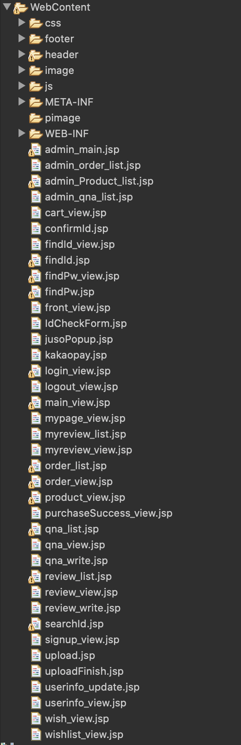
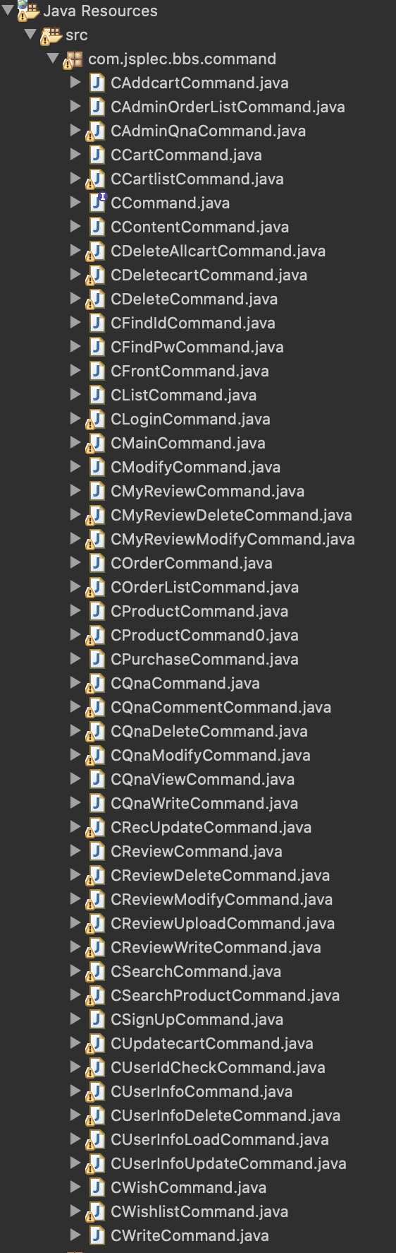
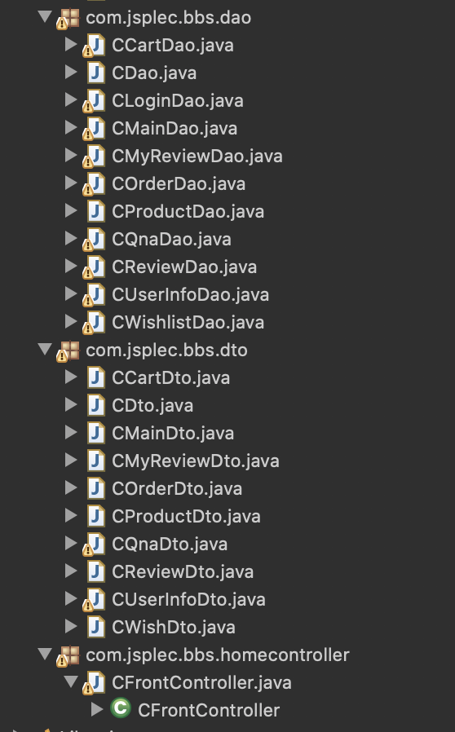
01
산출물
command 49개
dao 11개
dto 10개
controller 1개
jsp 40개
TOTAL 111개

Slide 8

02
인력 및 개발조직도
Q&A 등록 / 수정 / 삭제
Q&A 비밀글 및 댓글 구현
ADMIN 상품 관리 리스트
ADMIN 전체 주문 내역 리스트
웹페이지 CSS 디자인 총괄
회원가입
REVIEW 등록 / 수정/ 삭제
ADMIN 상품 등록
MY PAGE MY REVIEW LIST
사진 파일 업로드 구현
박세미
송예진
ID & PW 찾기 / 회원정보 수정
MY PAGE 주문 내역 리스트
메인 화면 상품 리스트
홈페이지 페이징 구현
프로젝트 통합 및 코드 테스트
장바구니 / 위시리스트
주문 및 결제 내역 (수단)
상품 상세 페이지
주소 API 구현
코드 테스트
박인우
차종한

Slide 9
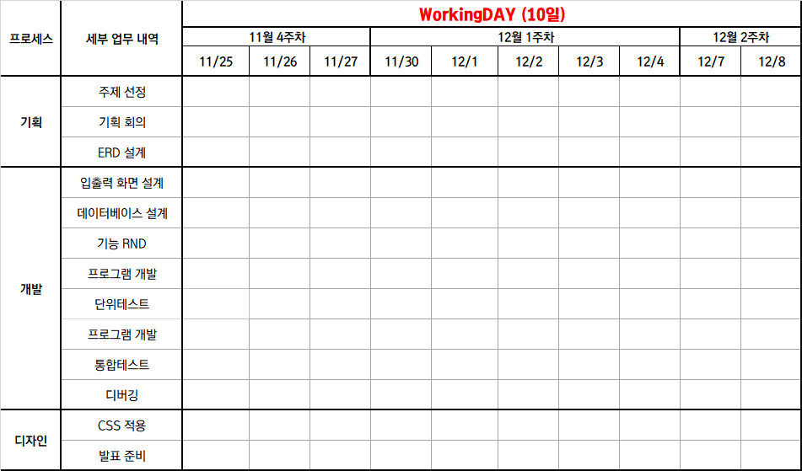
02
일정

Slide 10
03
시스템 구성도
②
Command
DAO
Controller
(Servlet)
⑤
④
③
⑥
①
DB
클라이언트 (웹 브라우저)
View
(jsp)
⑦

Slide 11
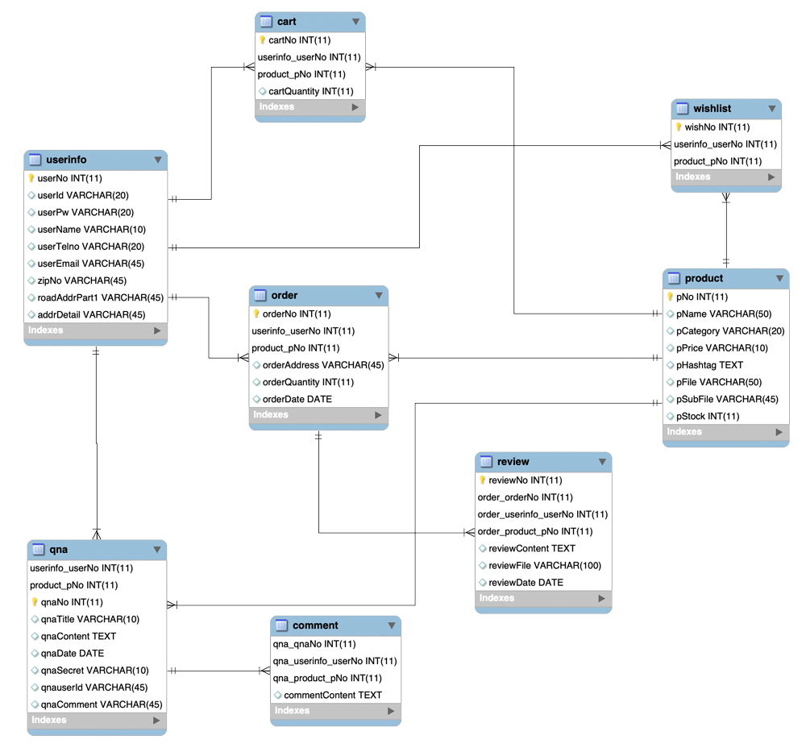
03
ERD
장바구니
위시리스트
회원정보
주문
상품
리뷰
Q&A
Q&A 댓글

Slide 12




03
개발 환경 (IDE)
OS
개발 언어
WAS
DBMS

Slide 13





03
개발 환경 (IDE)
Safari
Ver 8.0.17
Ver 8.5
Ver 3.9.11
Cos.jar
Ver 20.08

Slide 14
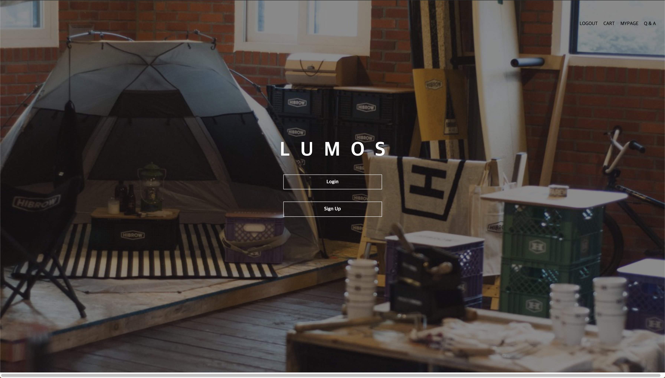
03
화면 구성
홈페이지 프론트 메인
비회원도 메인으로 이동 가능
로그인
회원가입

Slide 15
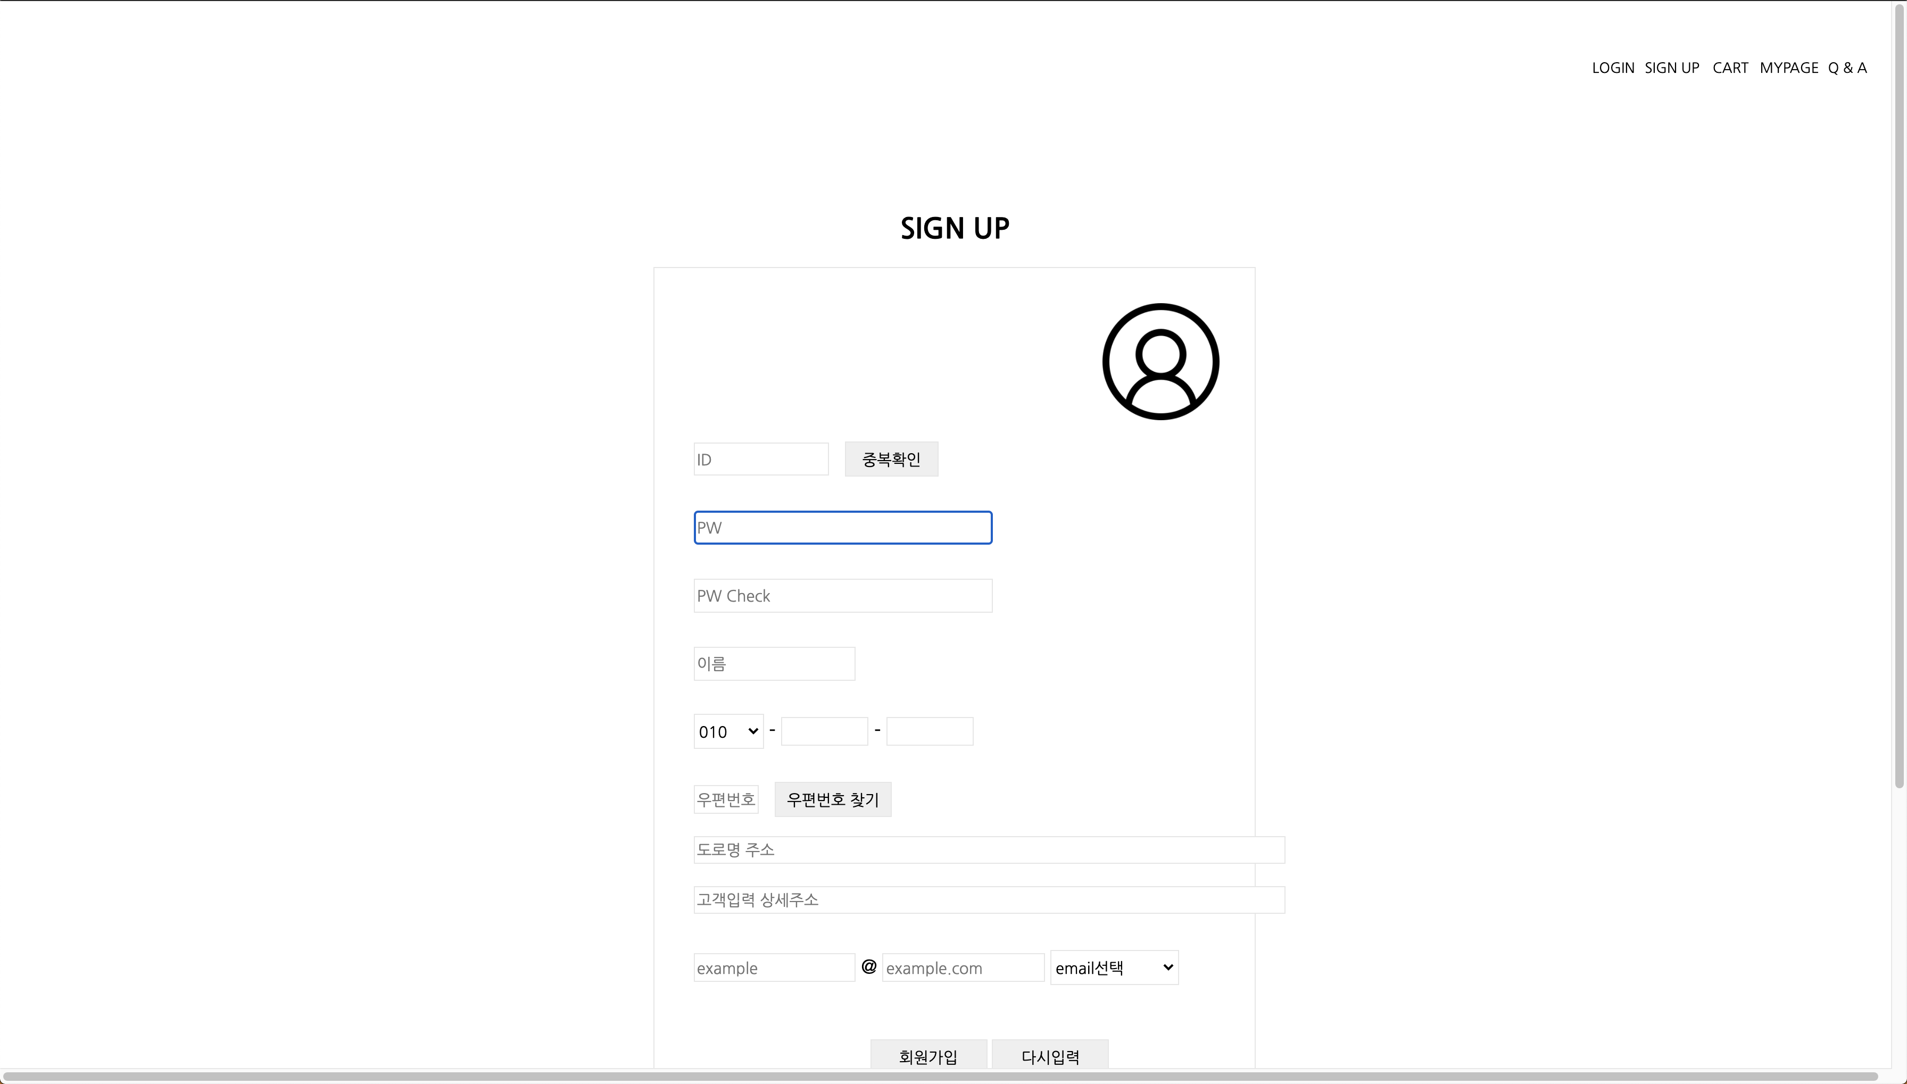
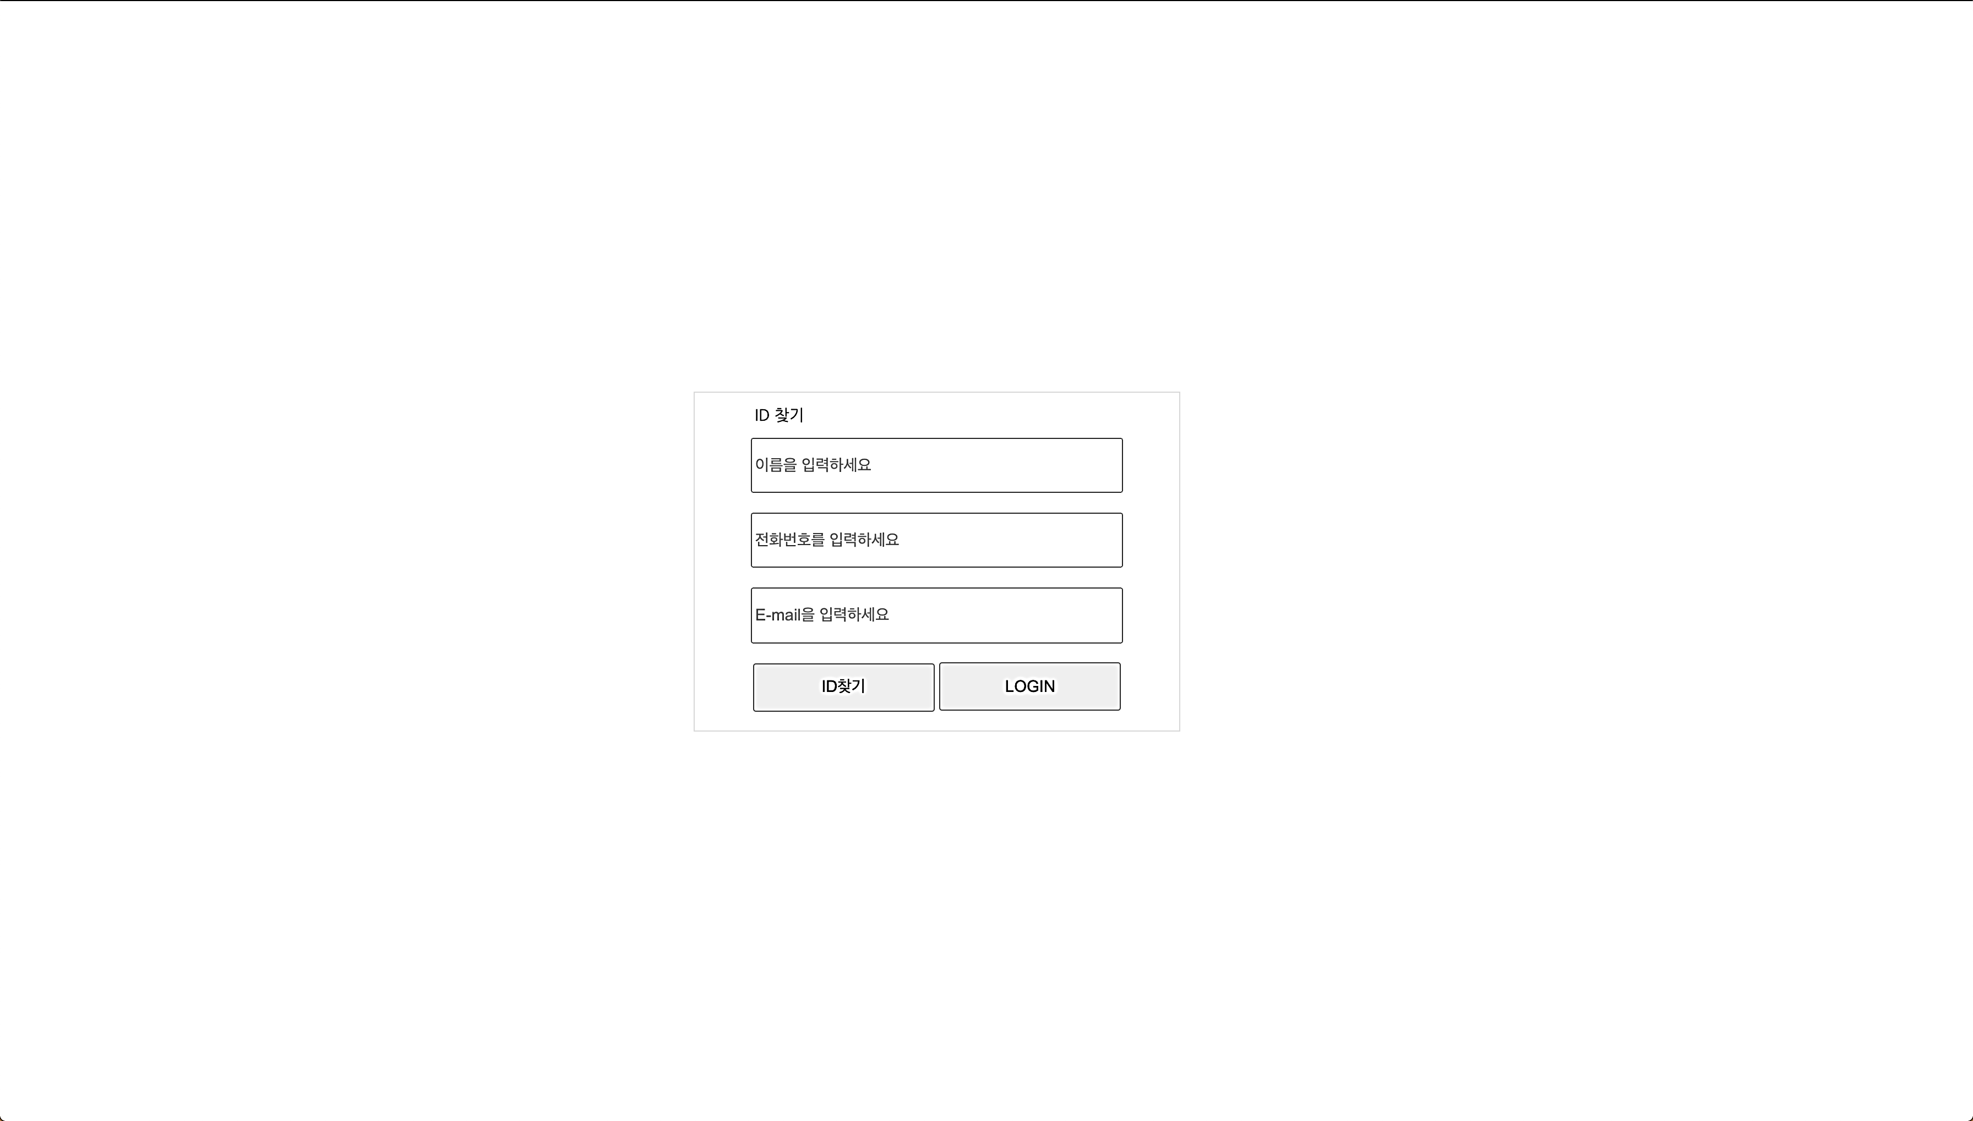
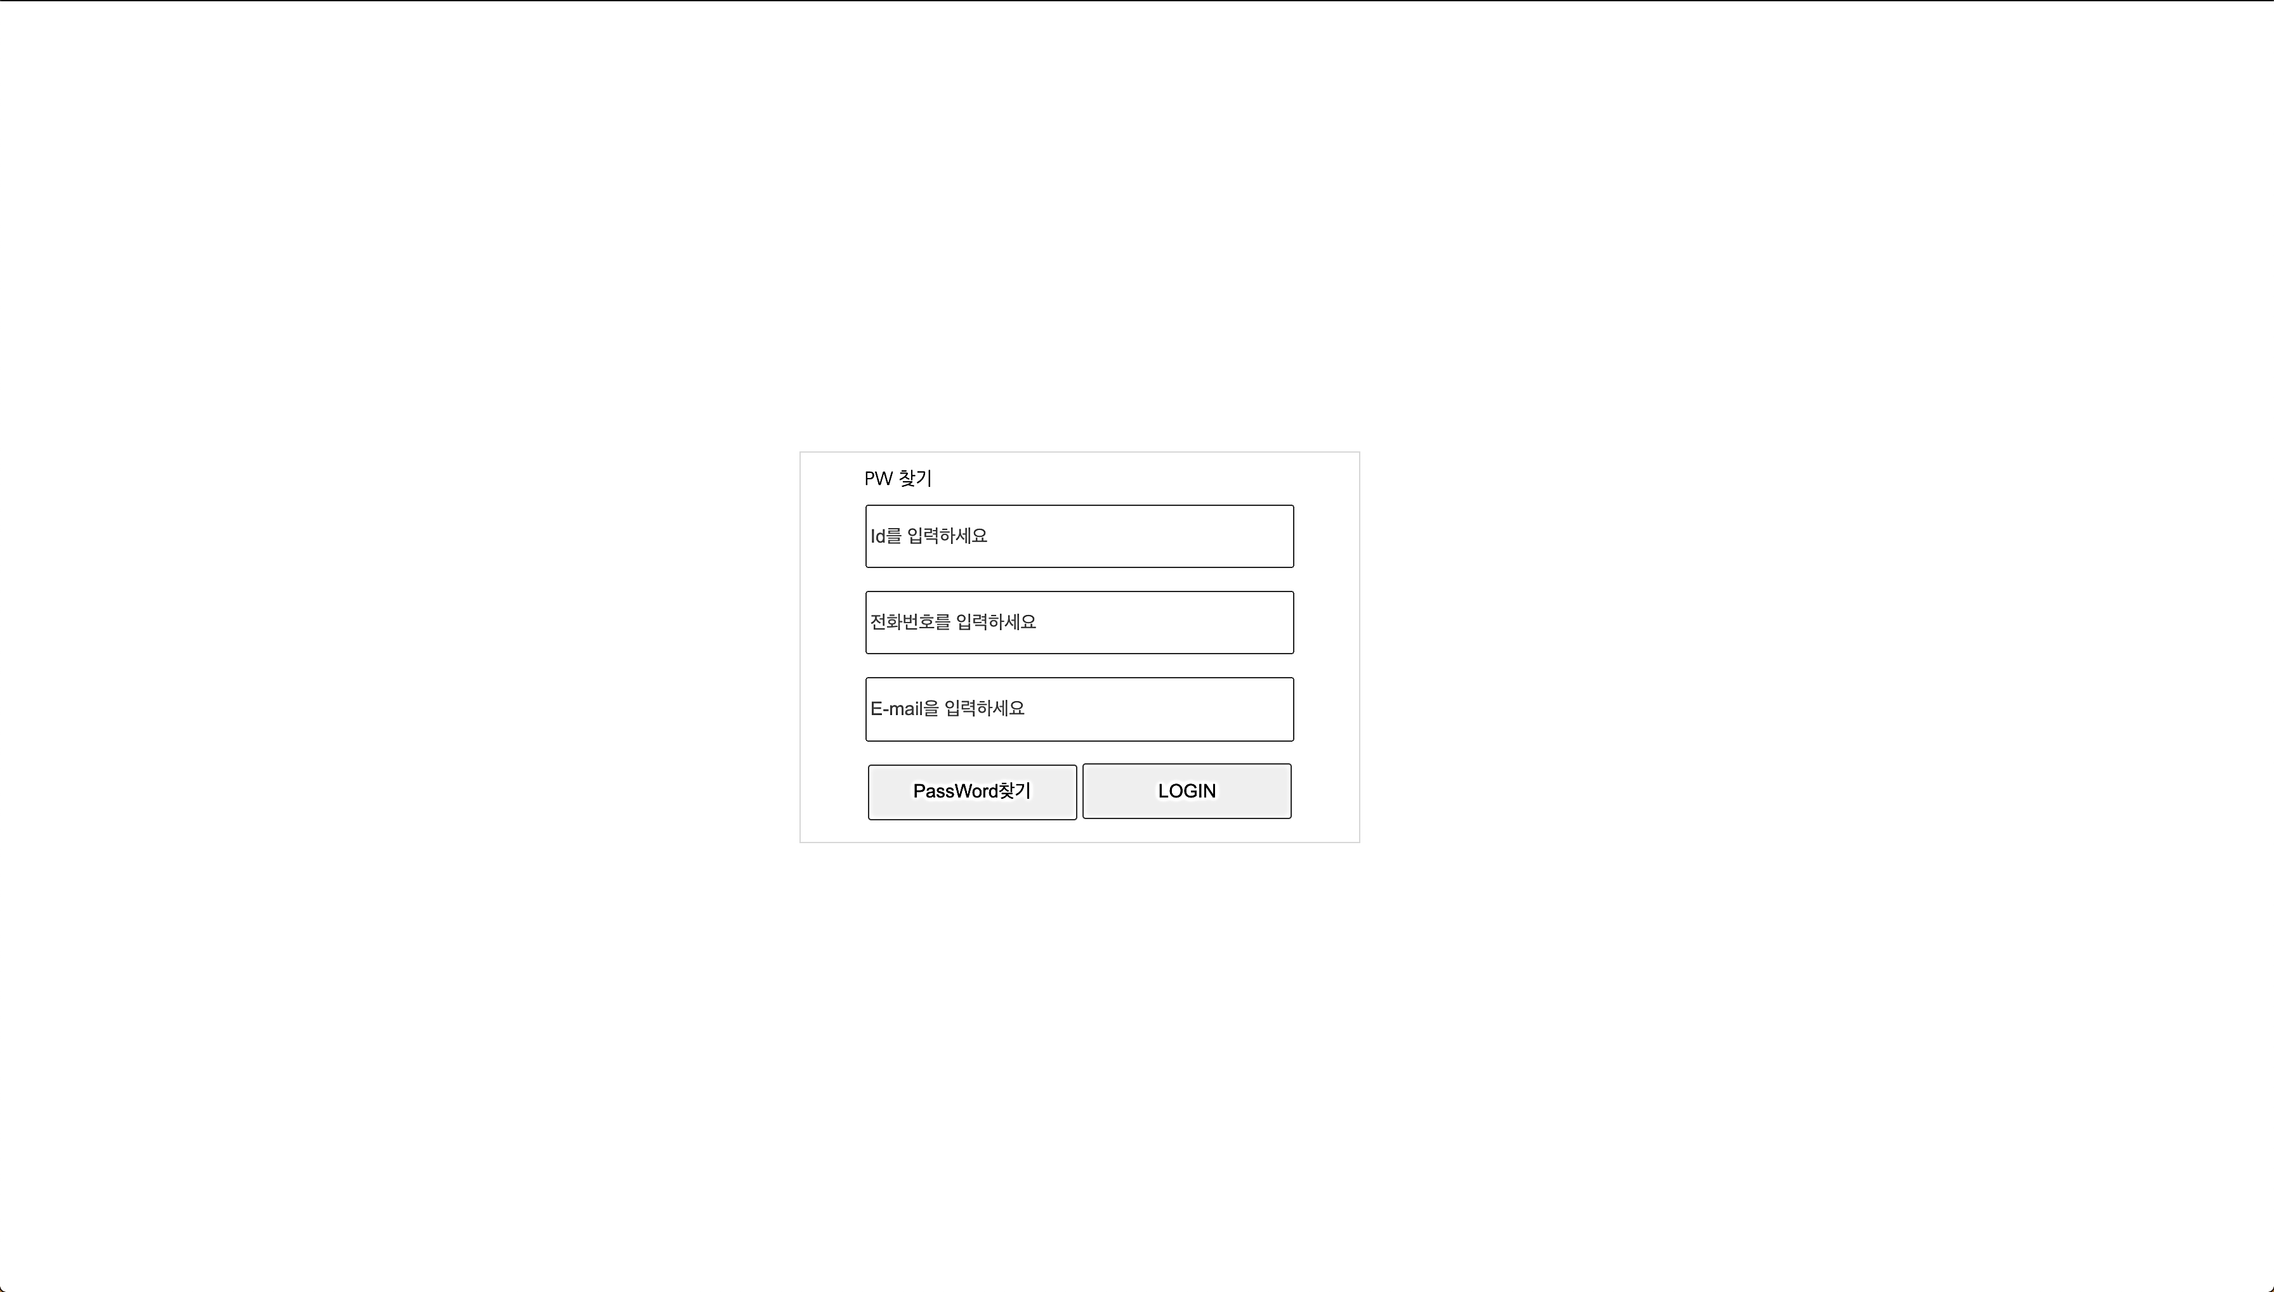
03
화면 구성
회원가입 / ID & PW 찾기
커서 포커스 시,
텍스트박스 색상 변경
입력한 정보와 DB에 매치되는
정보가 없을 시, [alert]
“ 일치하는 정보가 없습니다.
확인 후 다시 입력해주세요 “
비밀번호 6글자 이상
비밀번호 일치 여부
입력 폼 필드 체크 가능
(ex. 주소 미입력 →
주소를 입력해주세요!)

Slide 16

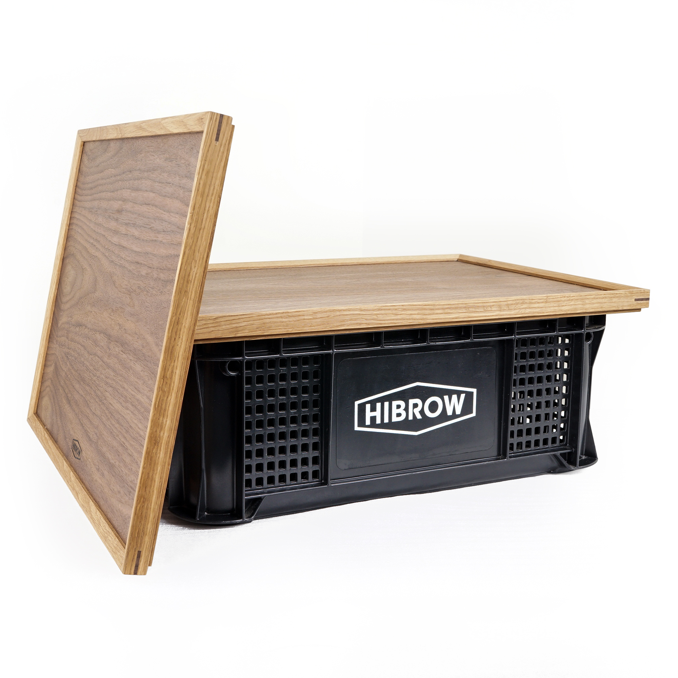

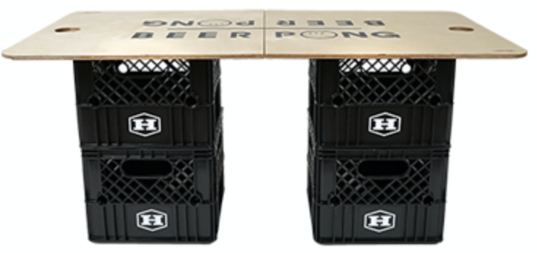
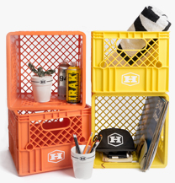


03
화면 구성
메인 홈페이지 / 상품 리스트
로그인 아이디
+
환영 문구
카테고리
로그인 후 이동된 메인
첫 화면은 전체 상품이 띄워짐
상품 6개씩 정렬
+ 페이징

Slide 17

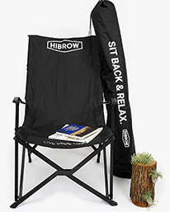
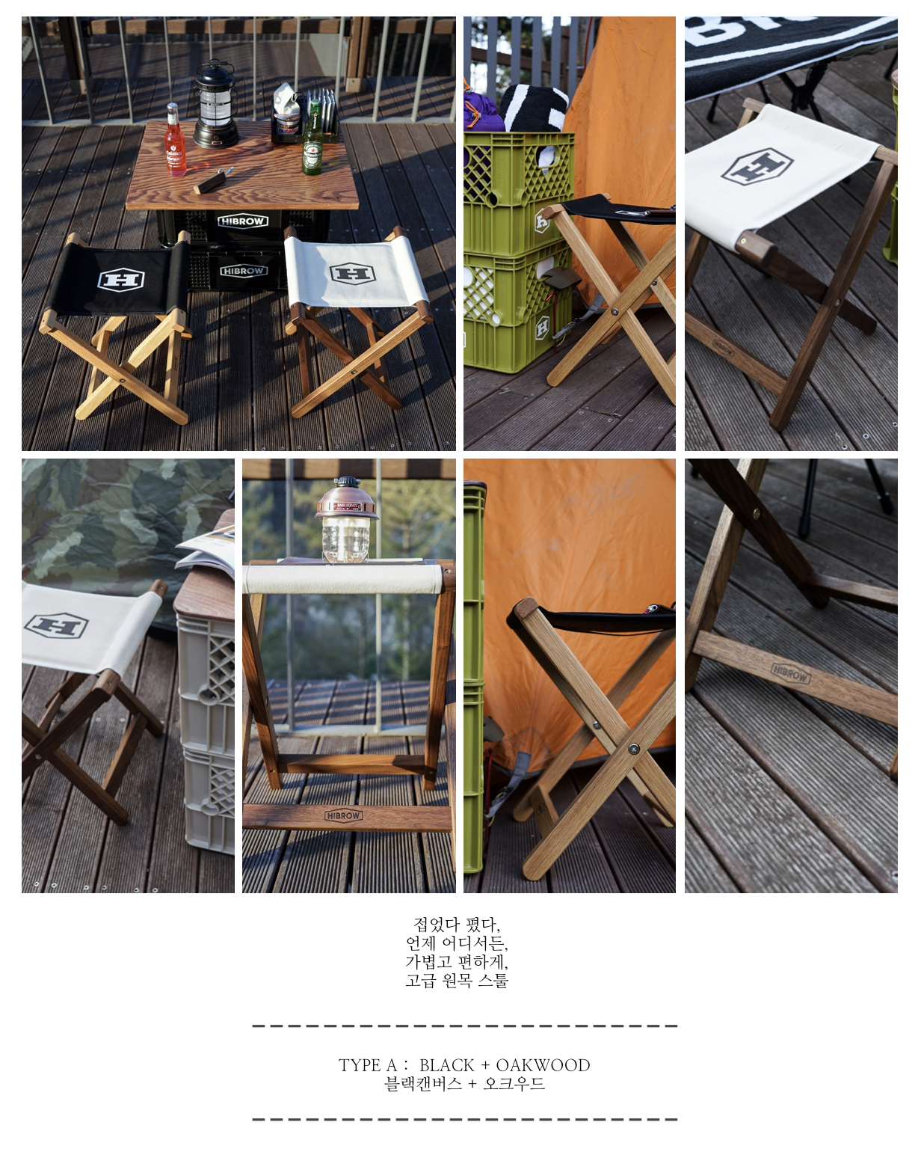
03
화면 구성
제품 상세페이지 (TOP)
썸네일 부분
< 유저 편의성 >
제품 상세내역을 보기 위해
스크롤 하더라도 박스는 따라옴

Slide 18
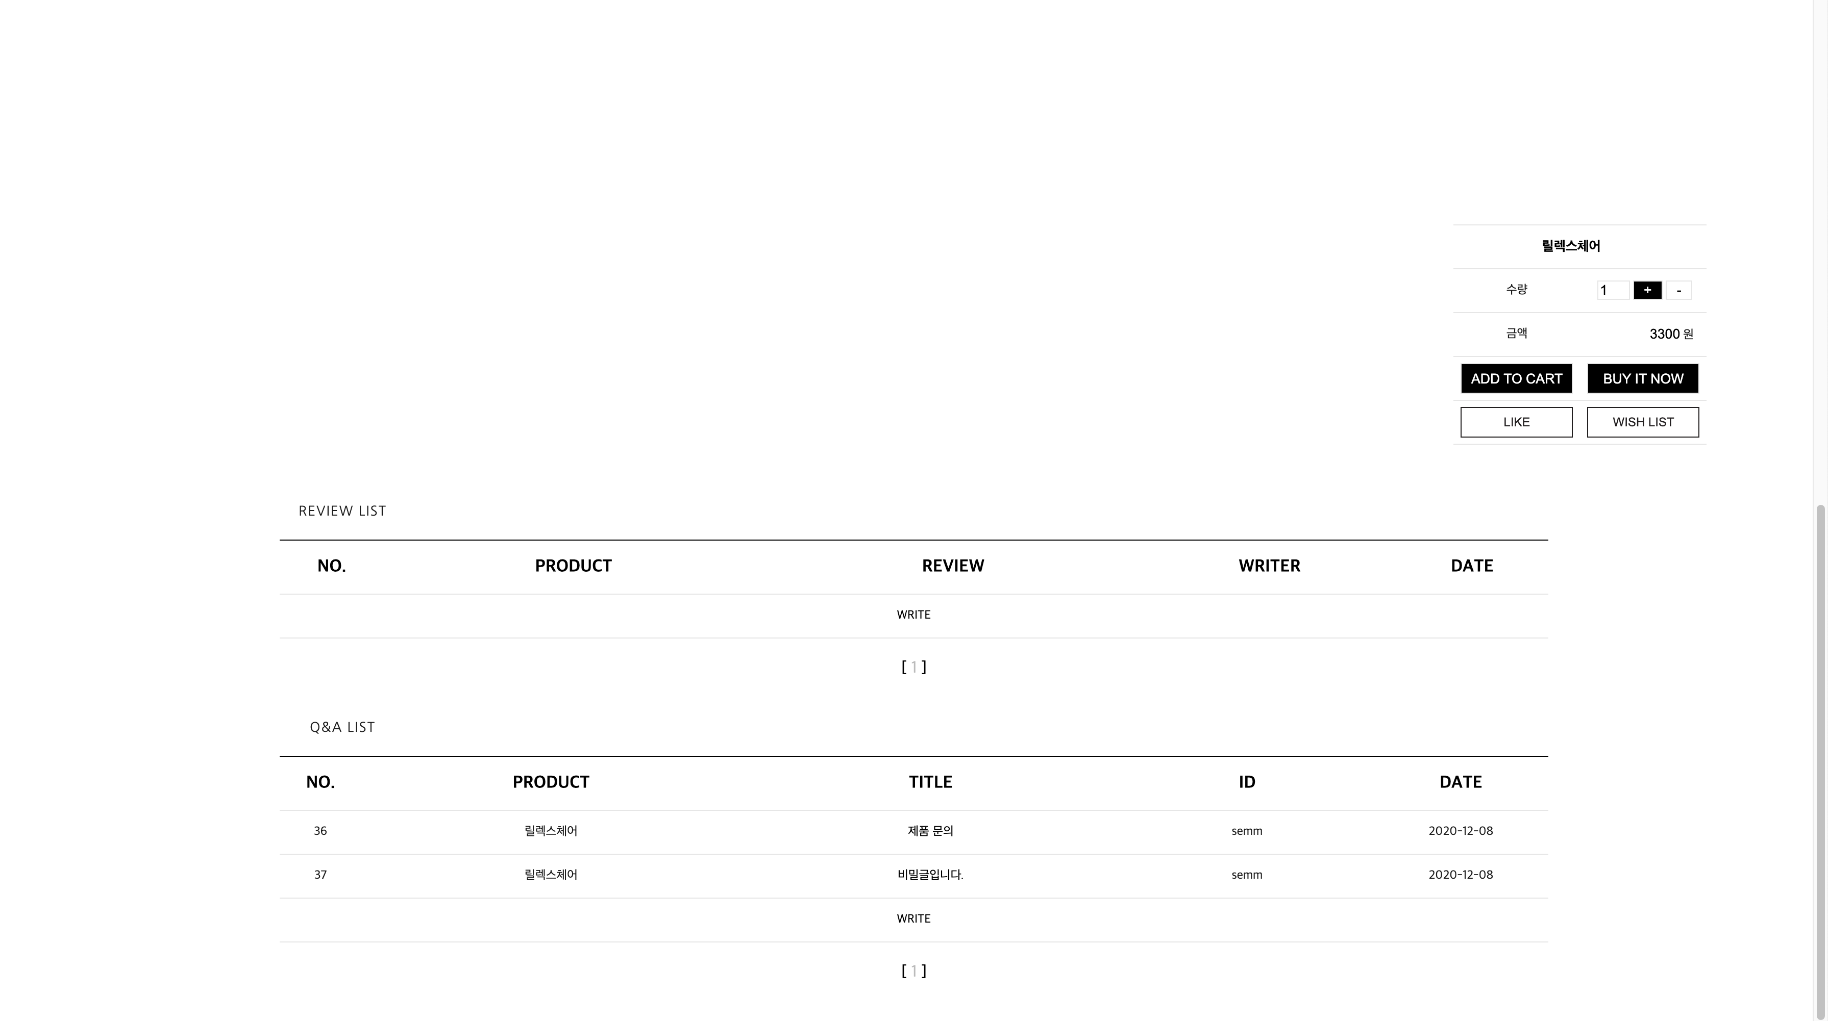
03
화면 구성
제품 상세페이지 (BOTTOM)
상세 내역 부분
스크롤함에 따라 같이 내려옴
해당 상품 리뷰 내역
해당 상품 Q & A 리스트 내역

Slide 19
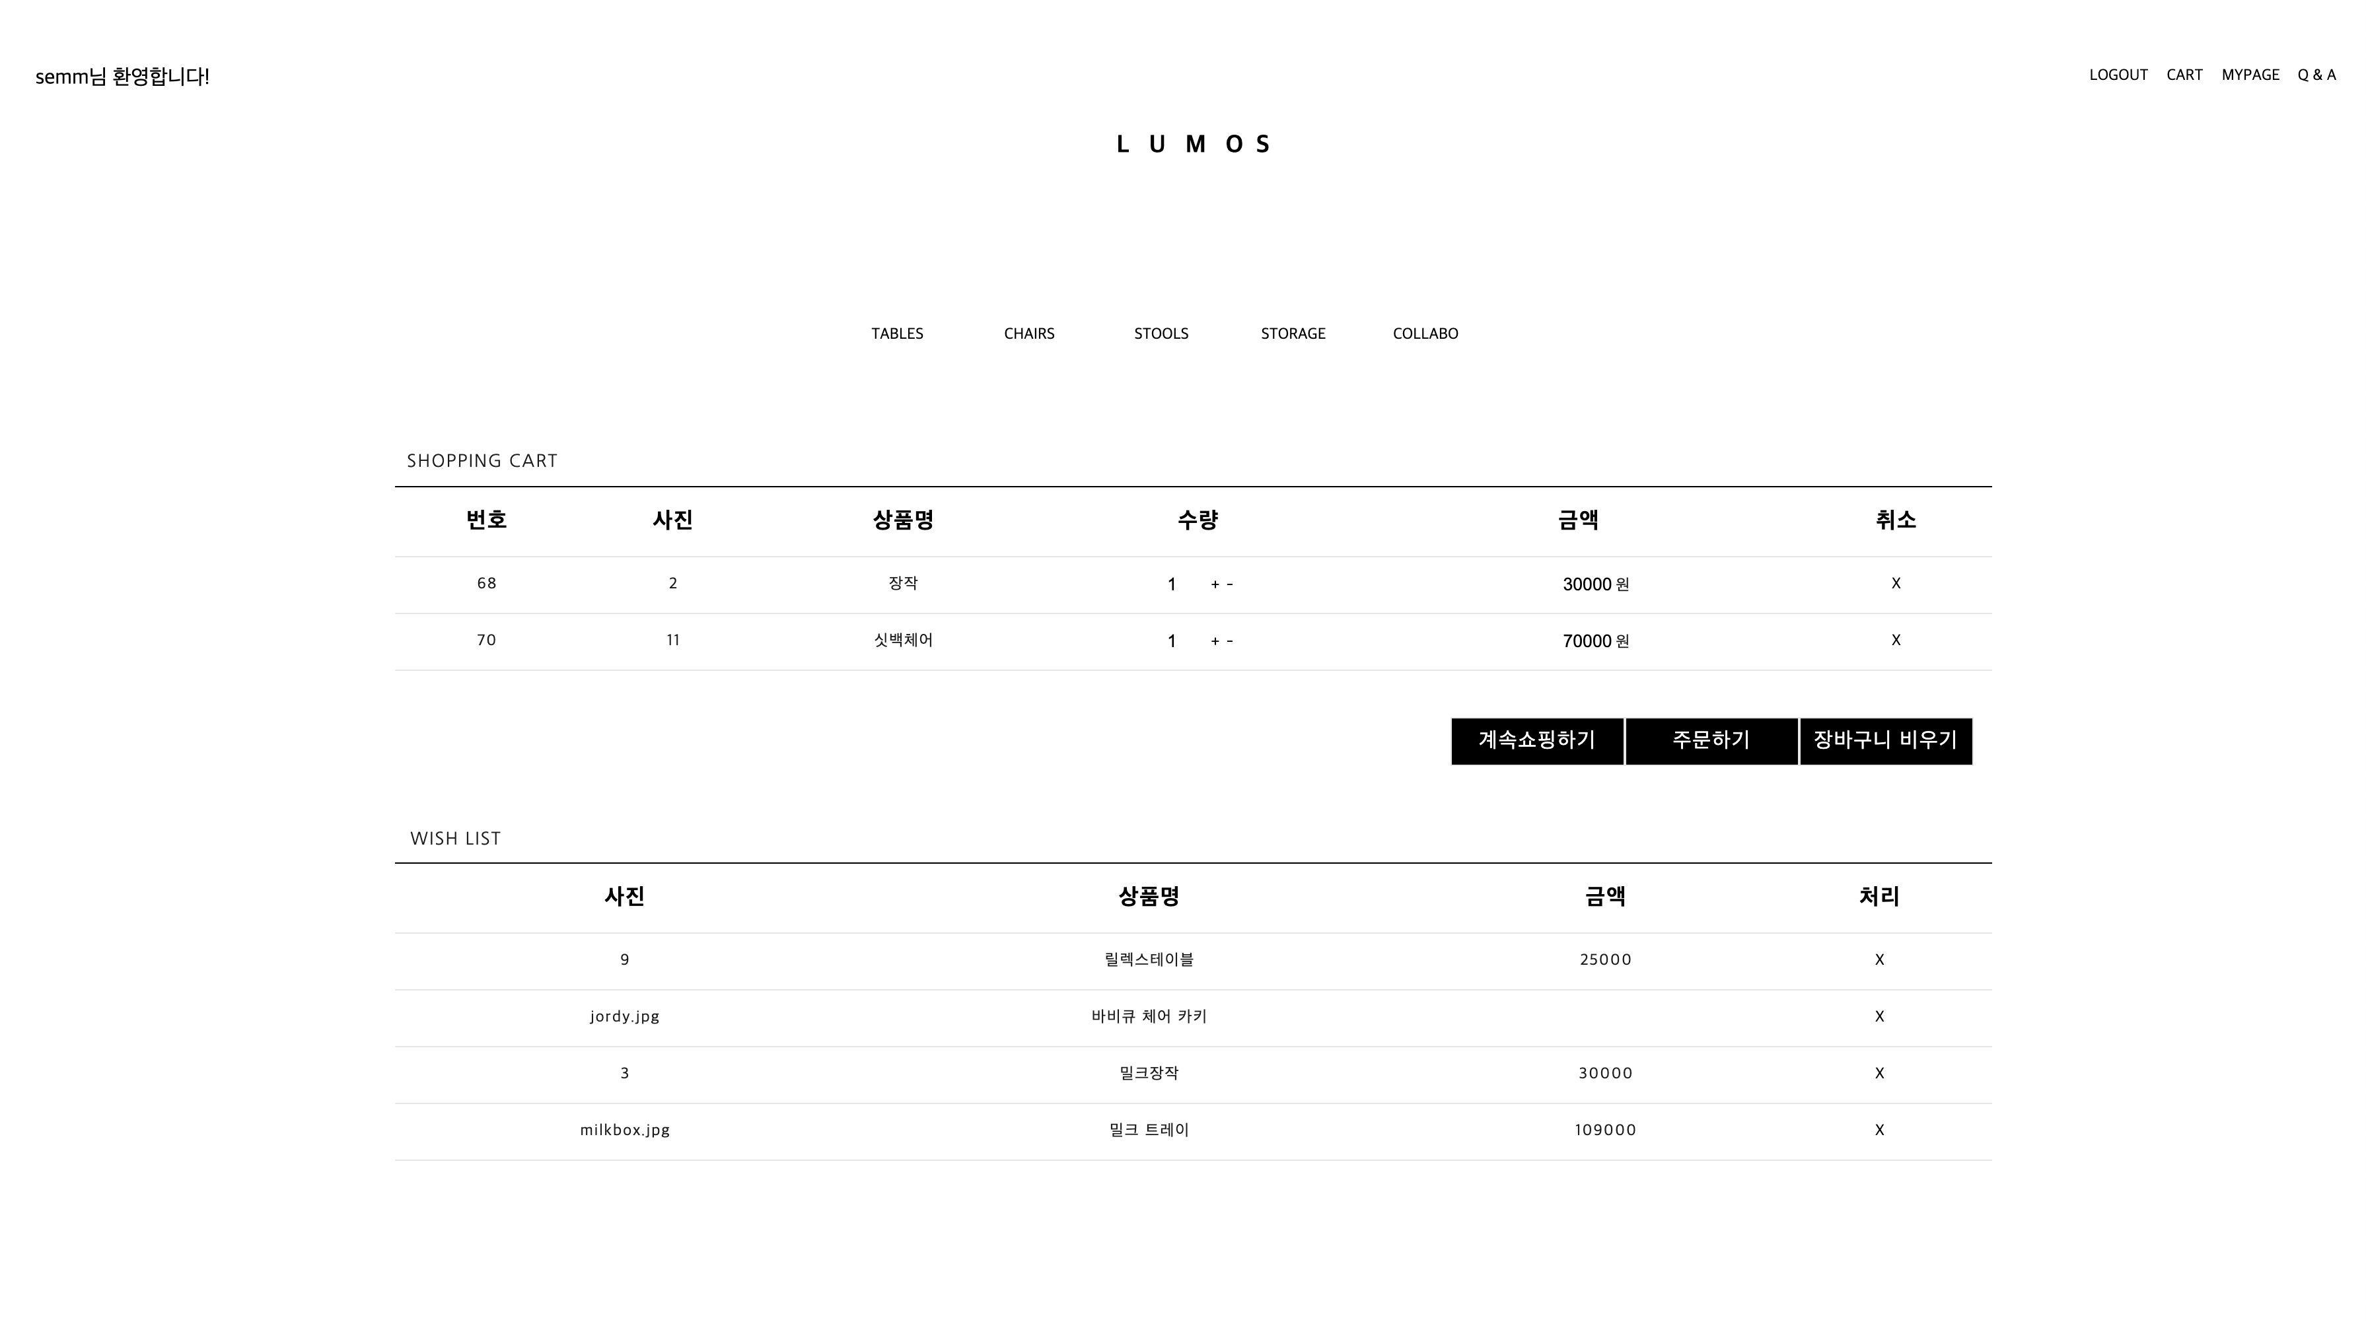
03
화면 구성
장바구니 / 위시리스트
수량 변경 가능

Slide 20
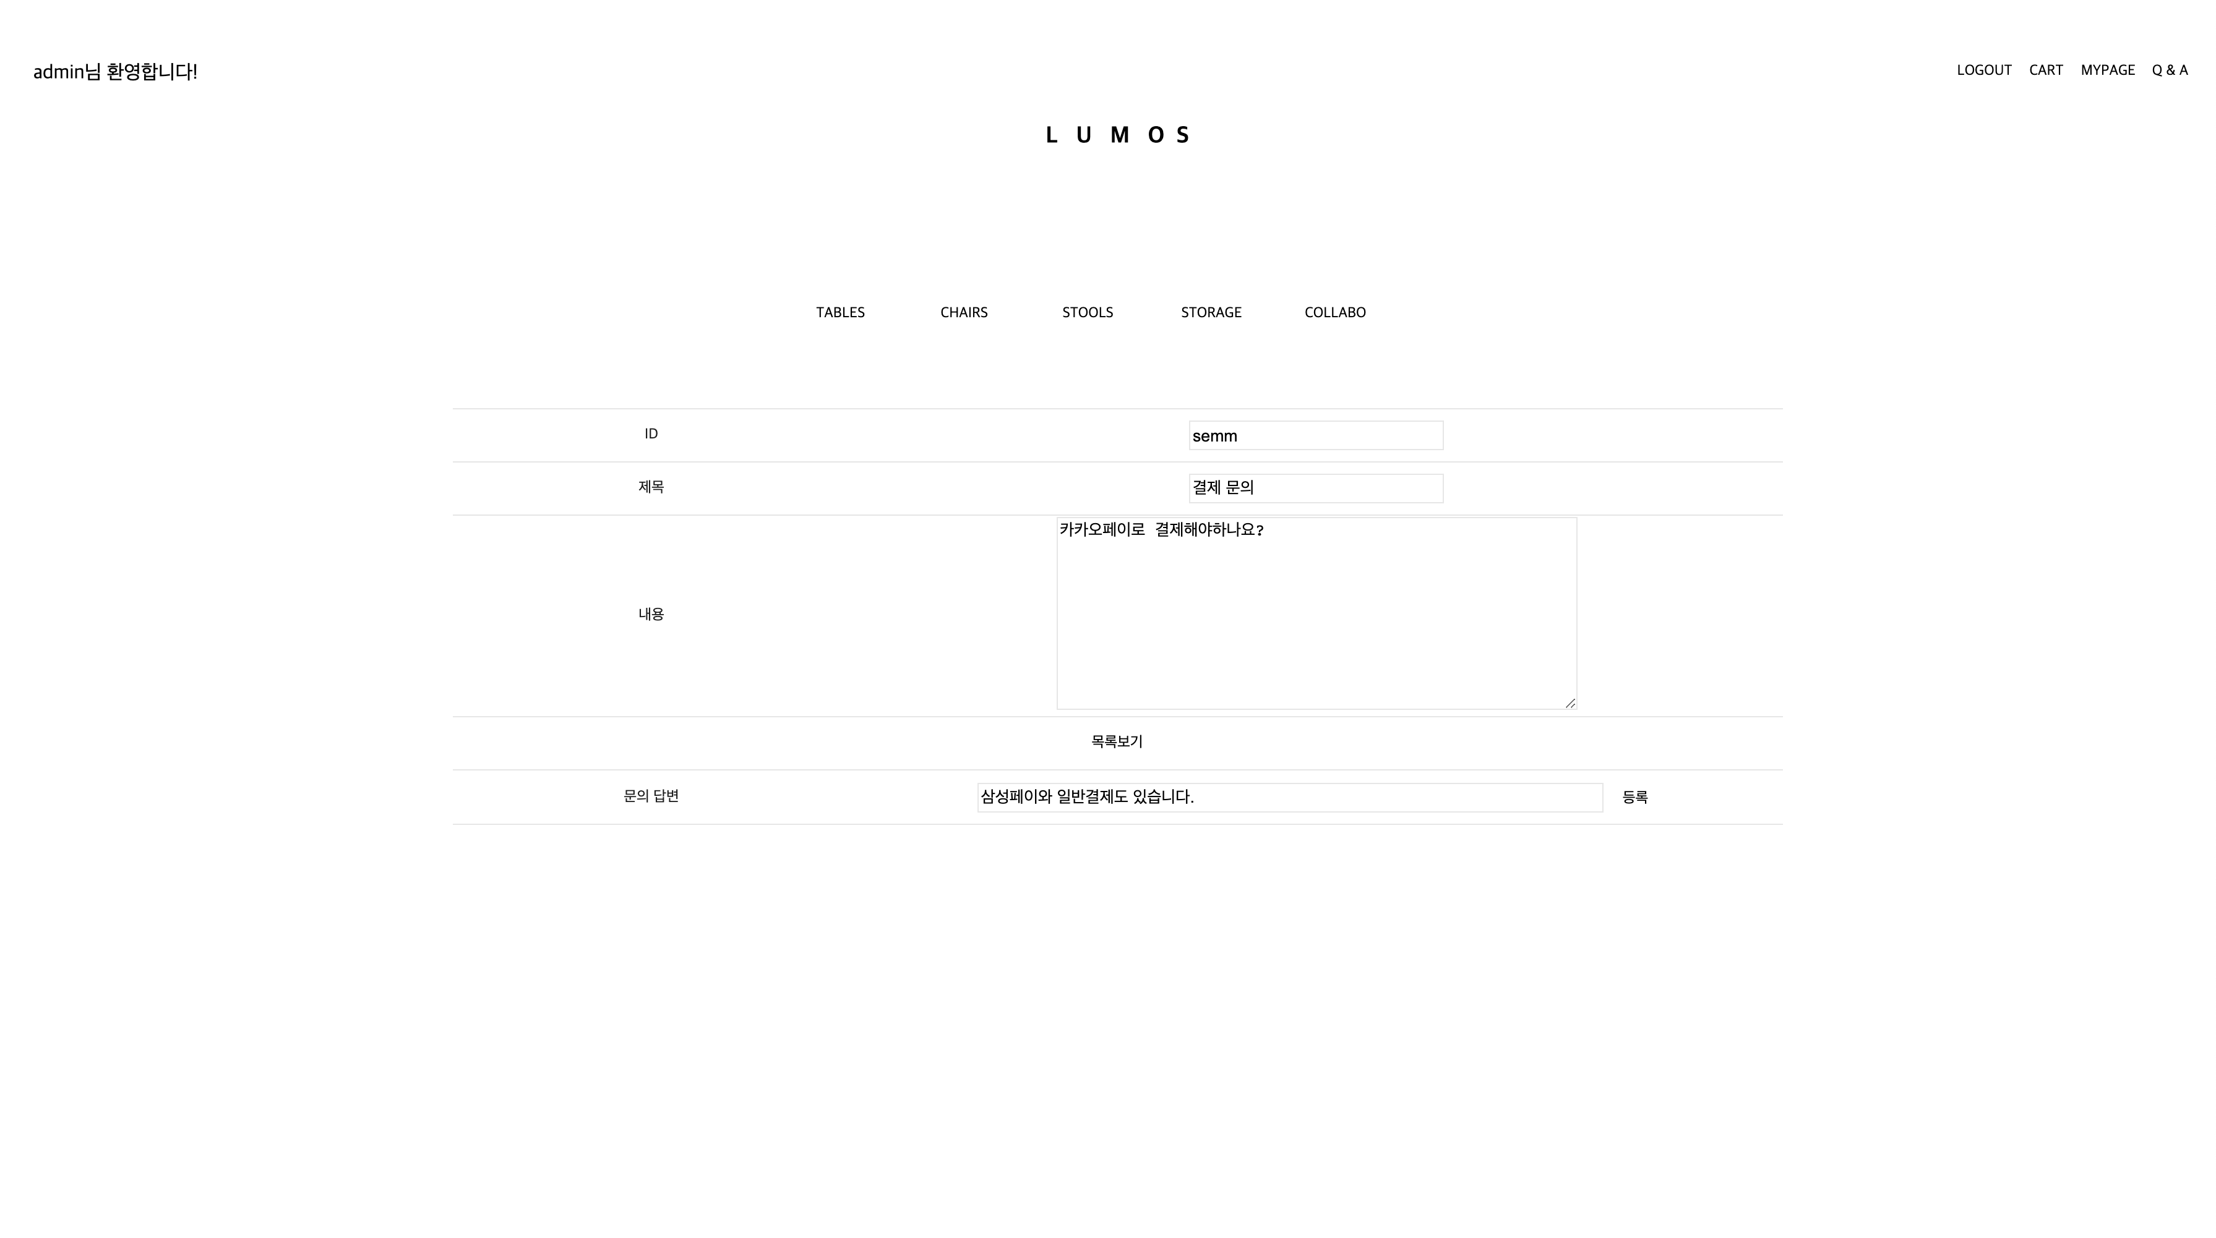
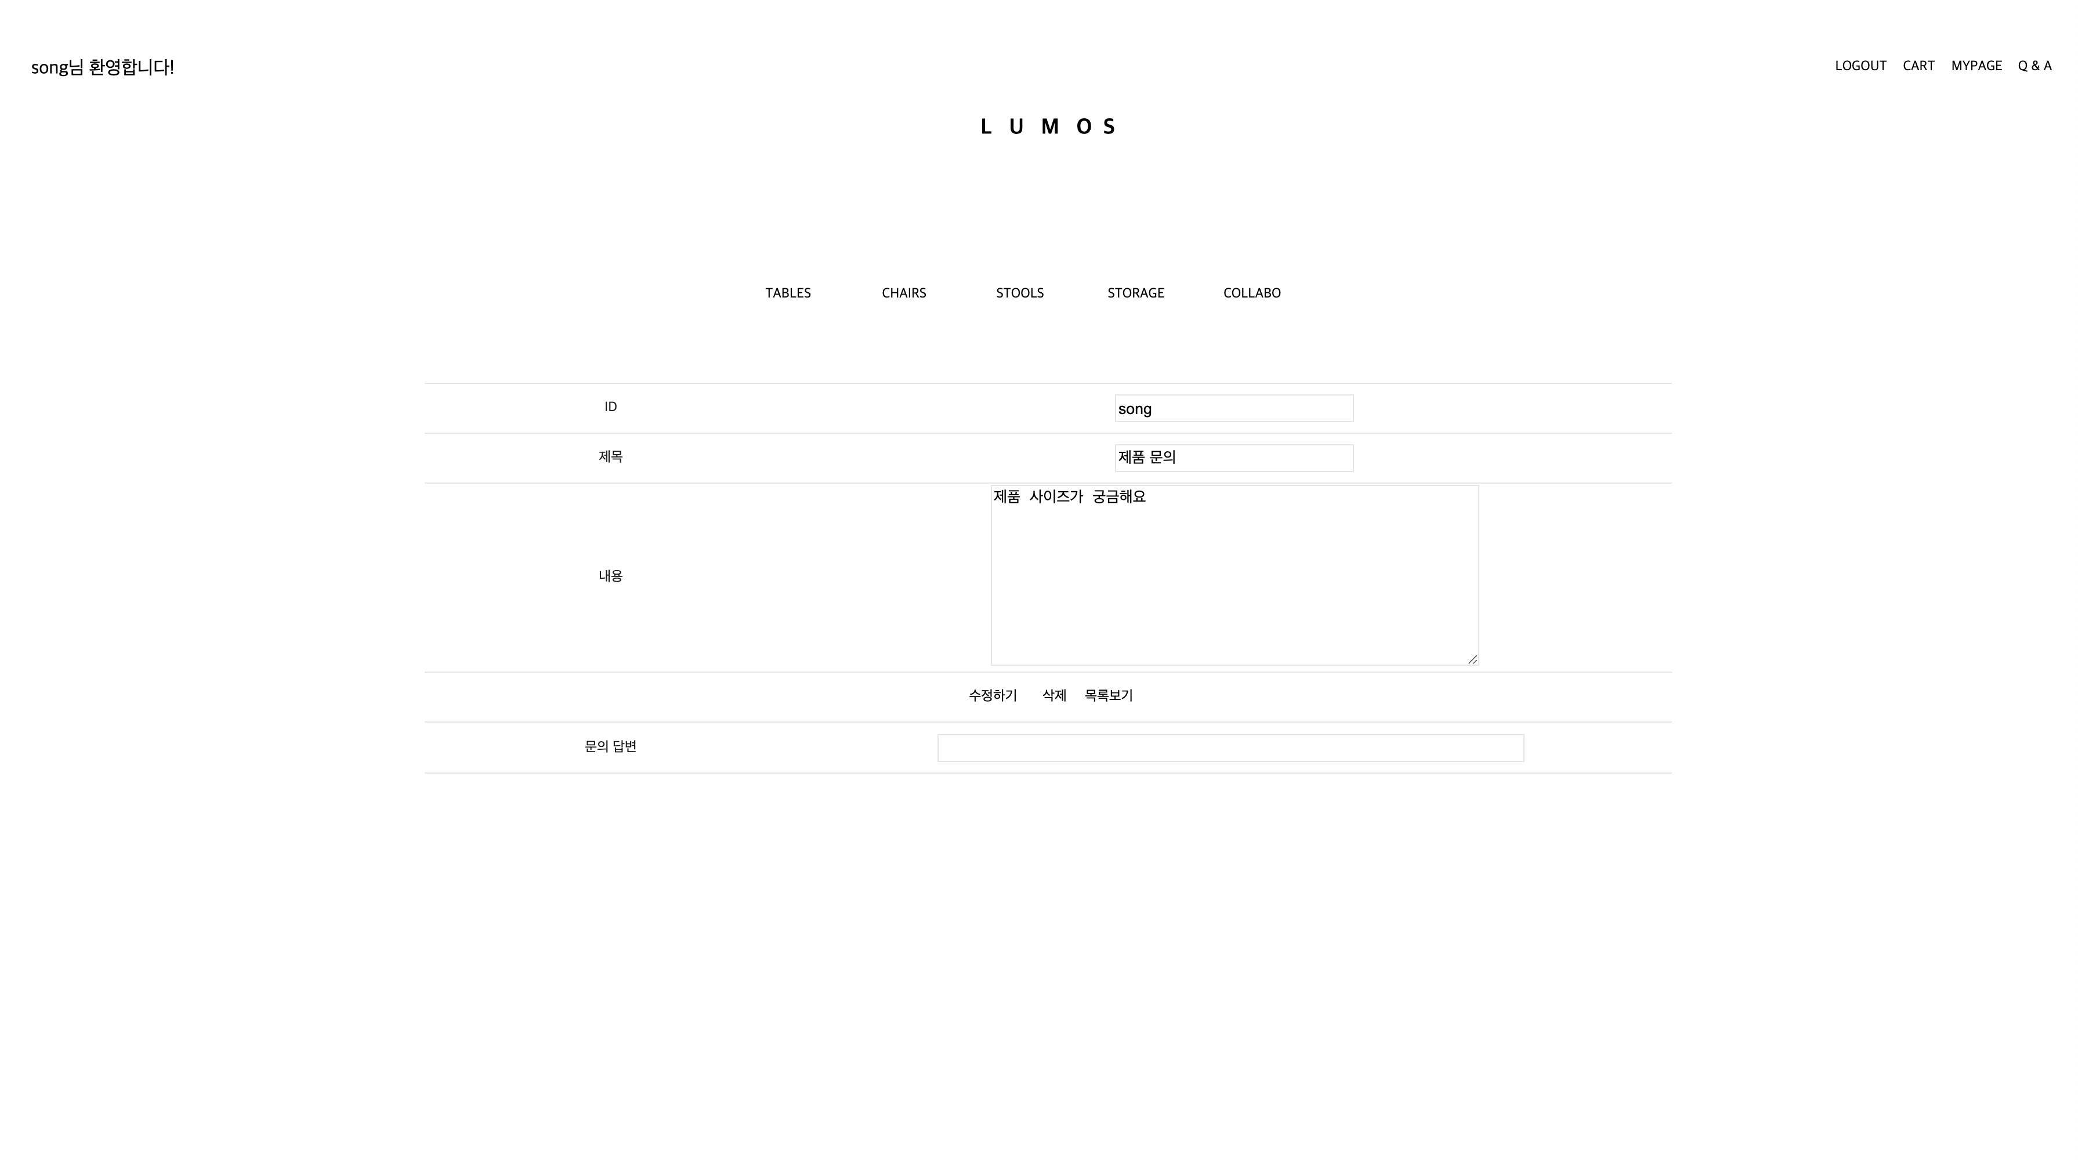
03
화면 구성
Q & A
[ 관리자 ]
[ 회원 ]
Admin 로그인 시에만
등록 버튼 활성화
작성자가 아니면
관리자여도
목록보기만 나타남!
작성자 본인만
수정 / 삭제 가능!

Slide 21
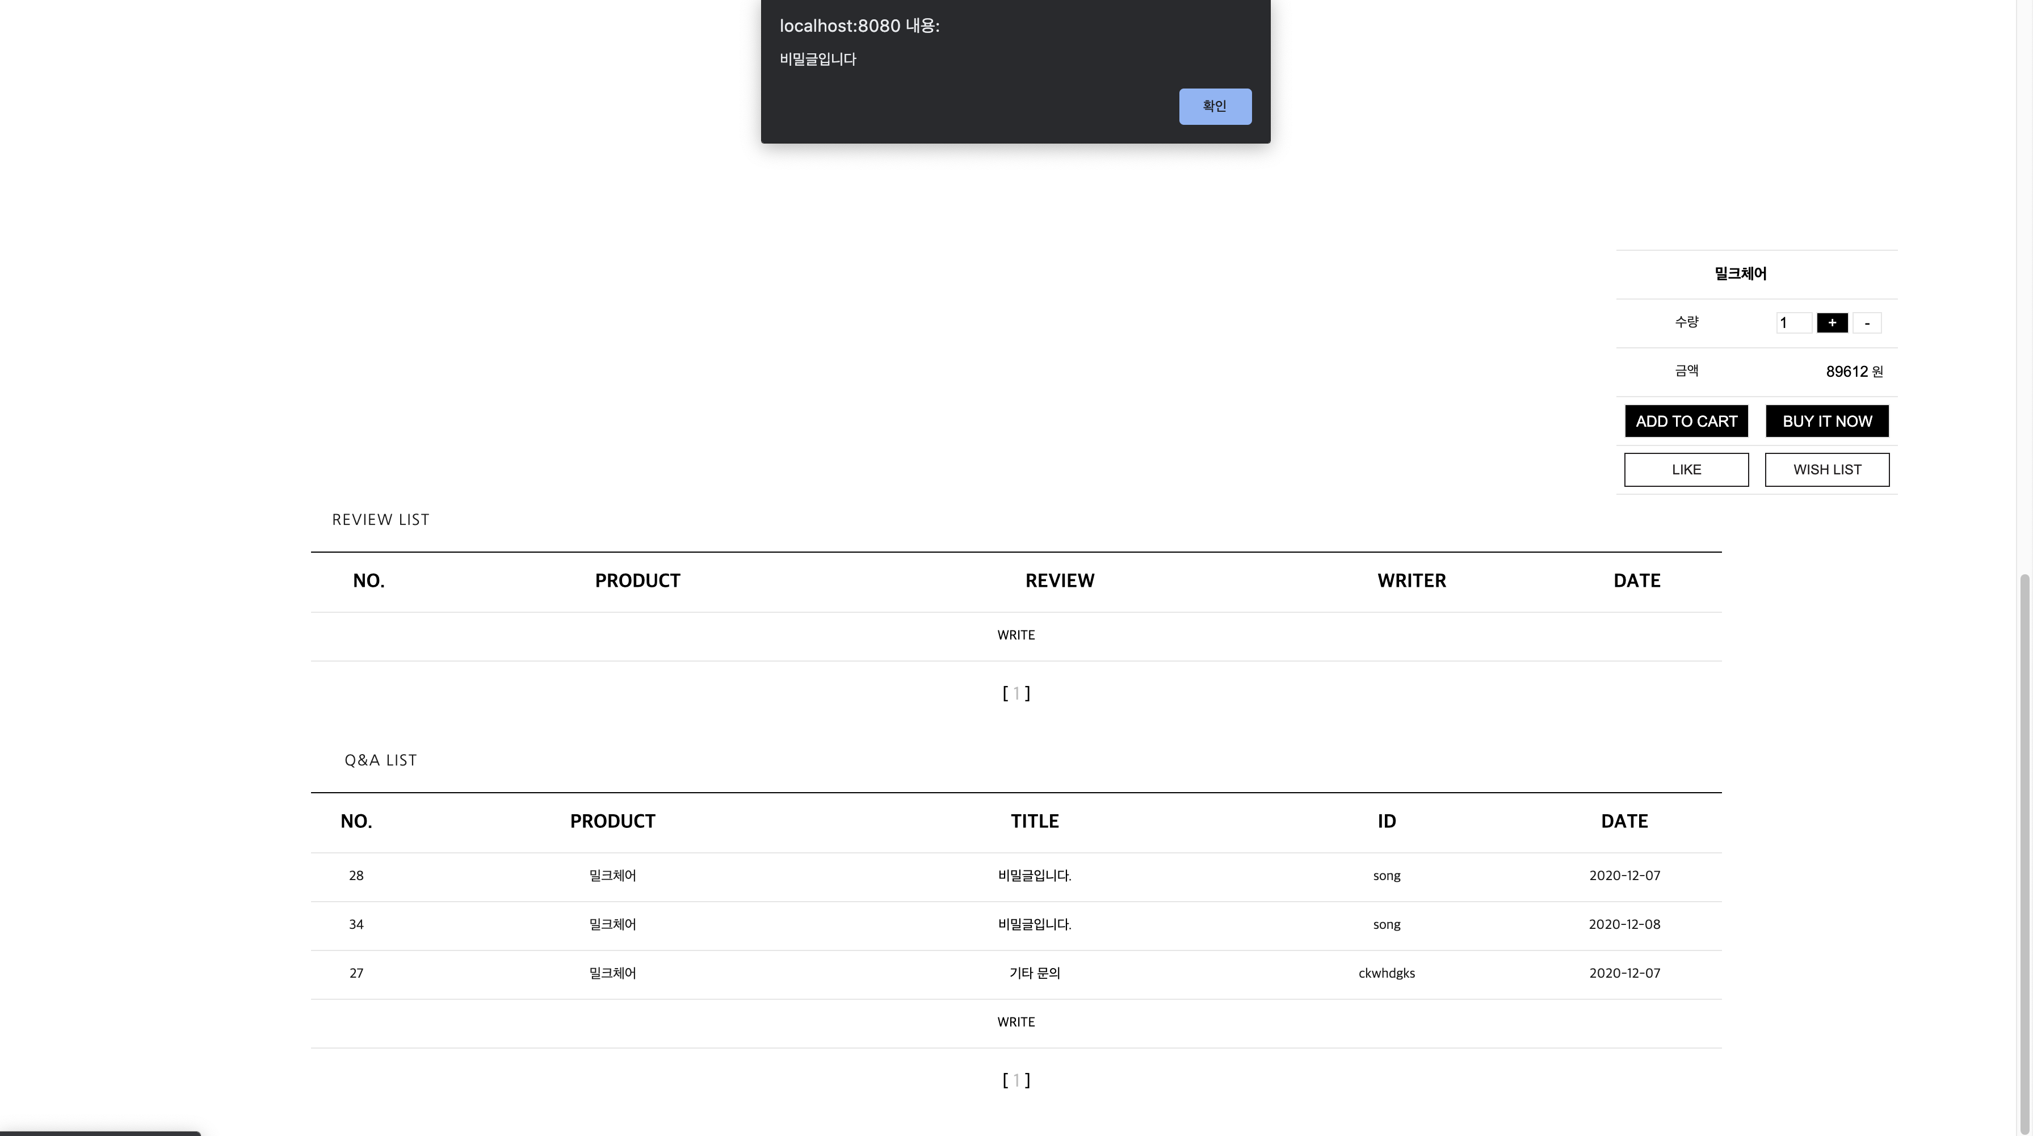
03
화면 구성
Q & A
작성자가 아닐 시 뜨는 alert
비밀글은 작성자와 관리자만 열람 가능

Slide 22
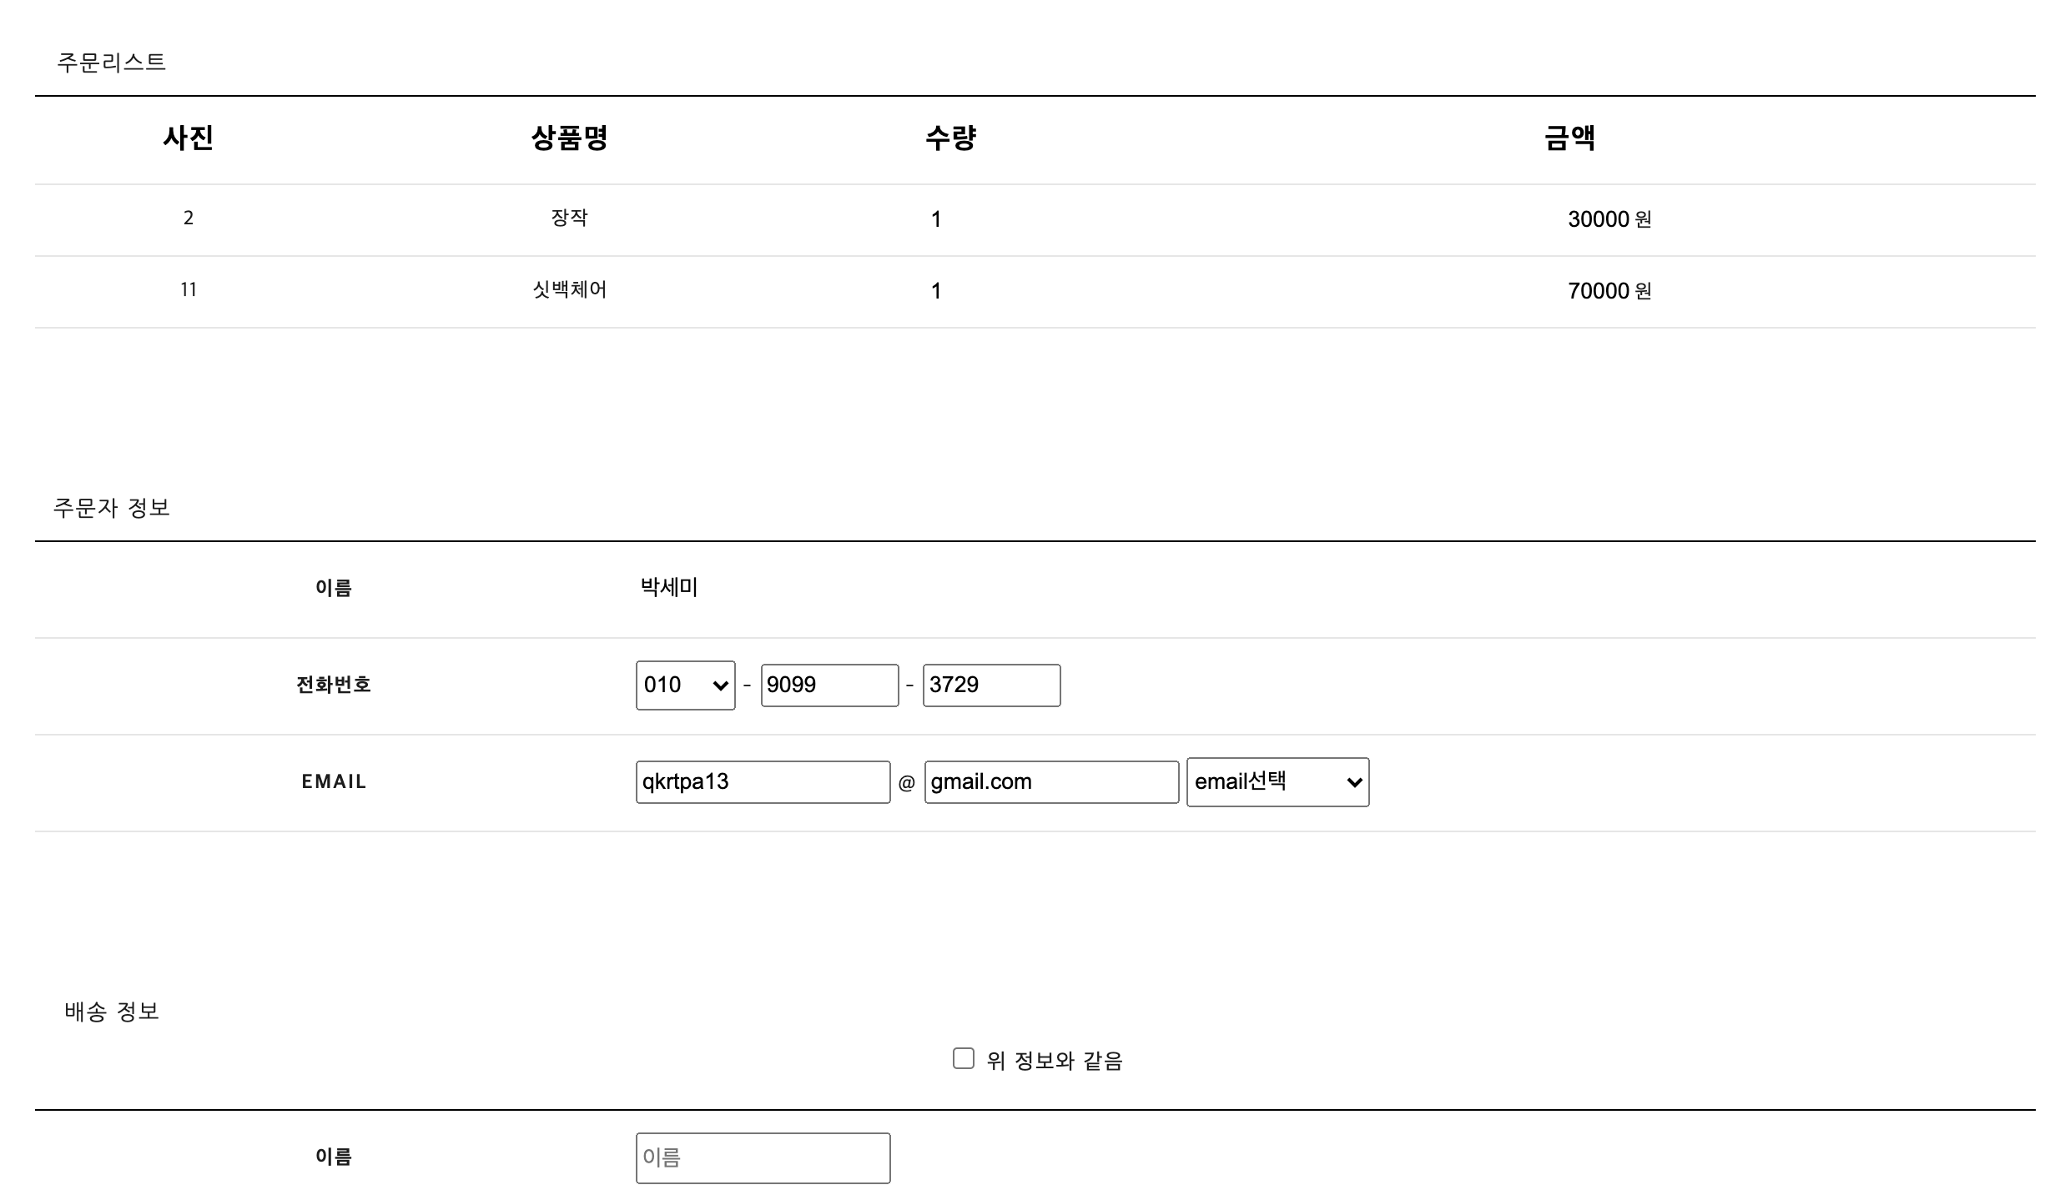
03
화면 구성
ORDER ( TOP )
주문리스트
주문자 정보
체크 시 주문자 정보가
배송 정보로 들어감

Slide 23
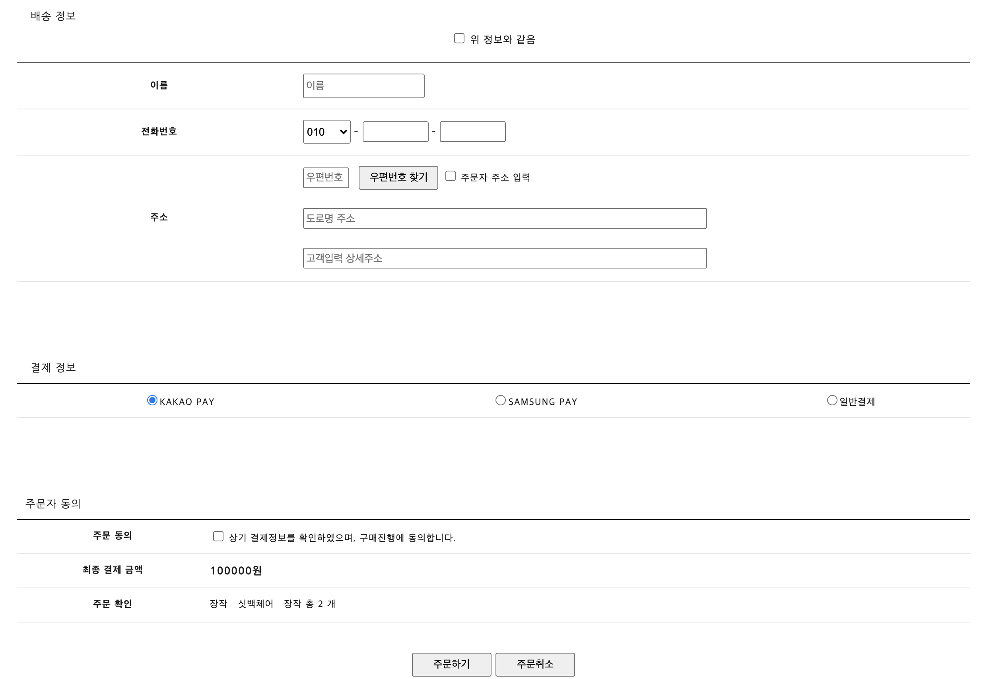
03
화면 구성
ORDER ( BOTTOM )
결제 수단 선택 가능
주문자 동의 체크 해야
결제창 이동 가능

Slide 24
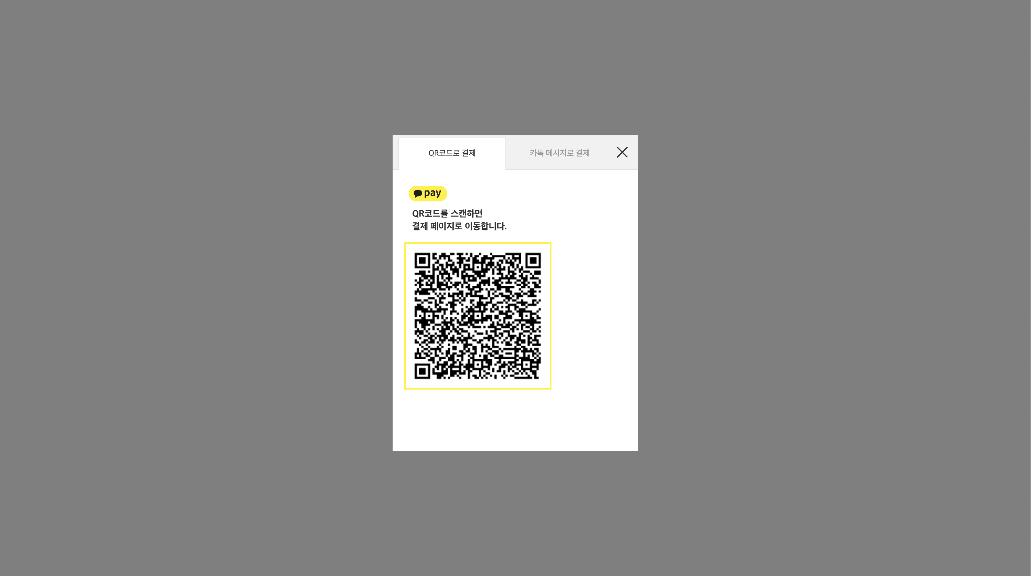

03
화면 구성
ORDER ( BOTTOM )

Slide 25
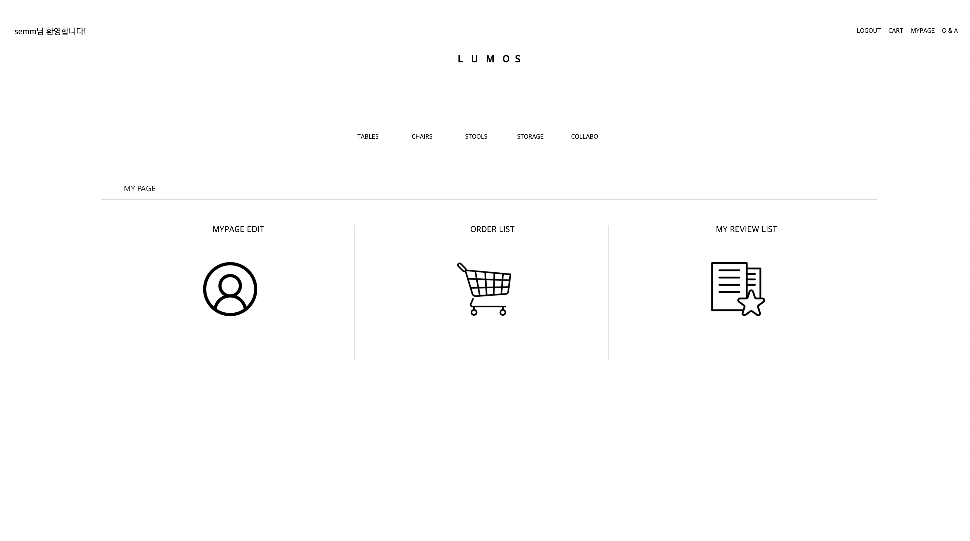
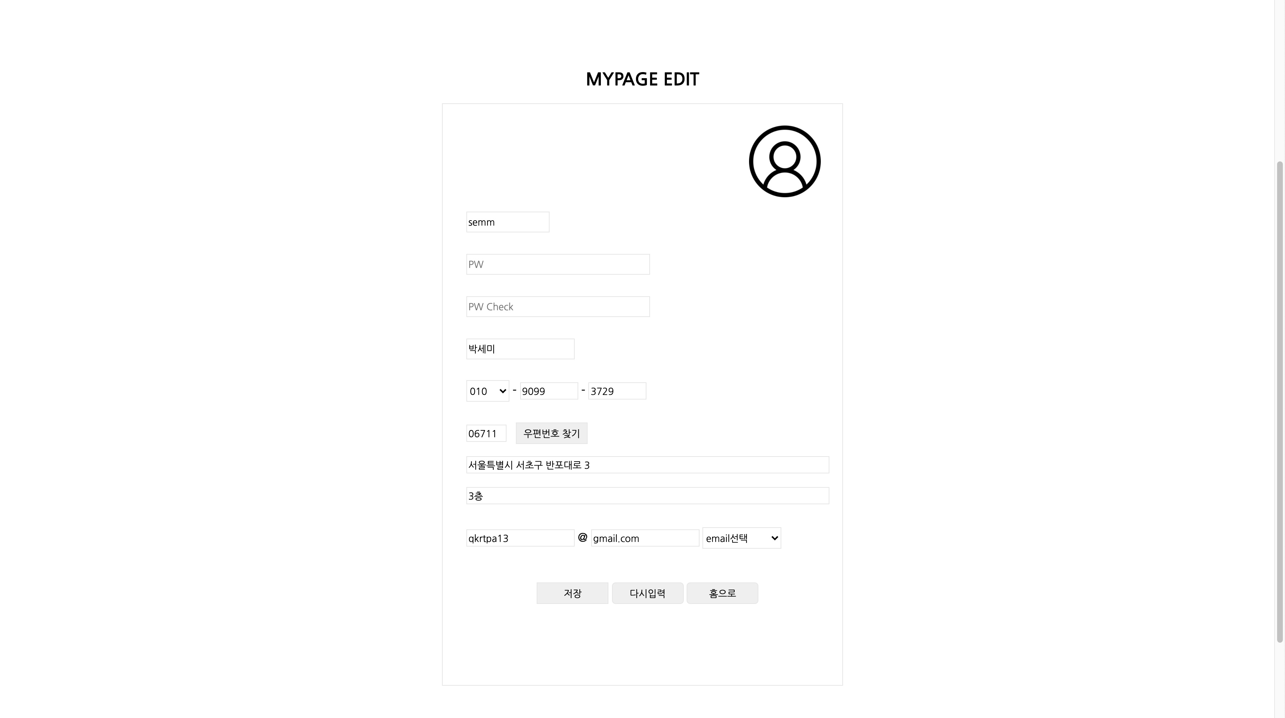
03
화면 구성
MY PAGE
ID&이름 수정 불가
비밀번호만 공란
나머지 정보는 입력 후 저장하면 변경됨

Slide 26
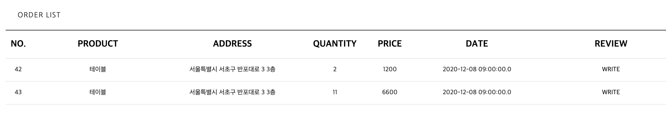
03
화면 구성
MY PAGE
클릭 시
리뷰 작성
가능

Slide 27
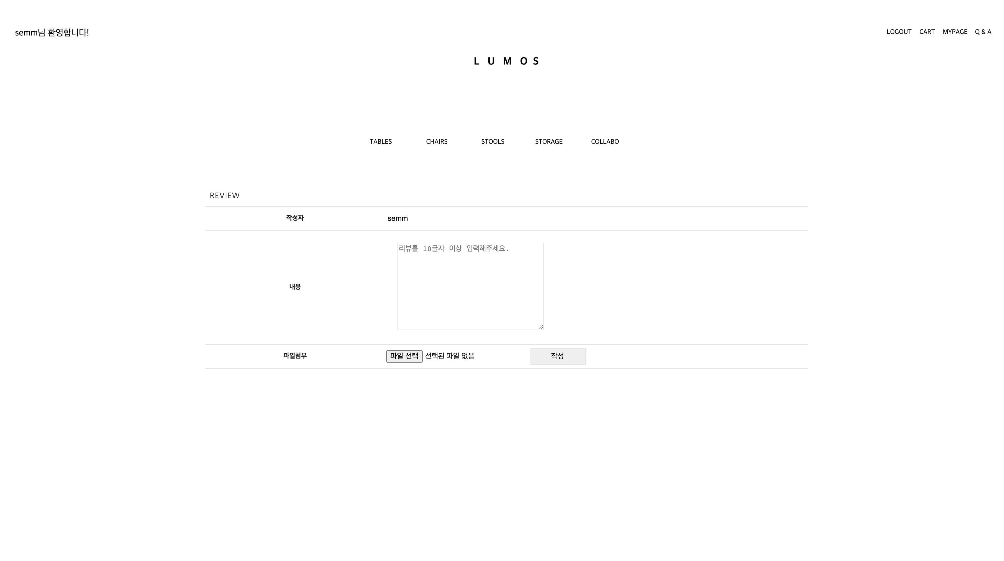
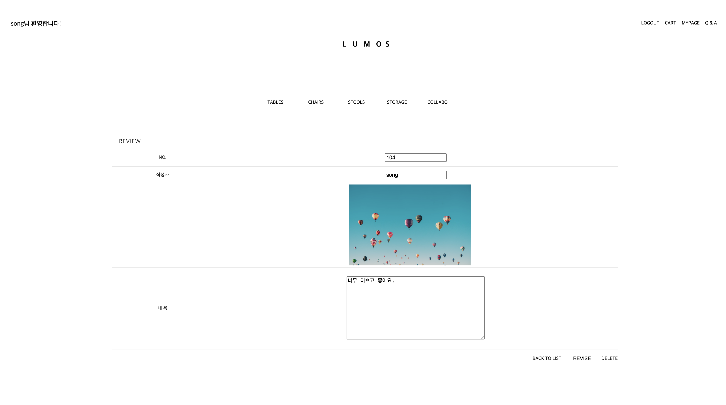
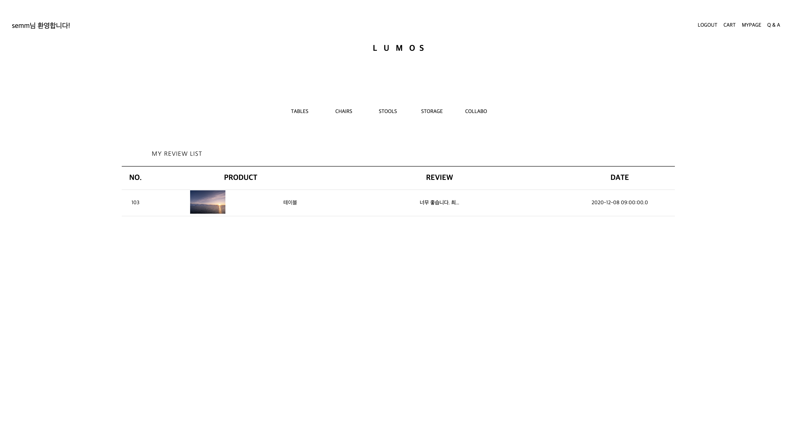
03
화면 구성
REVIEW
[ 리뷰 작성 화면]
[ 리뷰 View / 수정 화면]
Review No와 작성자는 Read Only
리뷰 사진
작성자 본인만
수정 / 삭제 가능
[ My page – MY REVIEW LIST ]

Slide 28
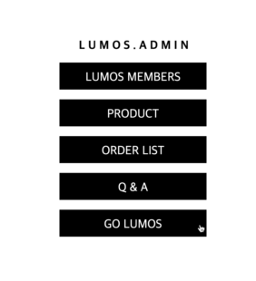
03
화면 구성
ADMIN
[ 관리자로 로그인 시, 가장 먼저 보이는 화면 ]
회원 정보 조회 및 관리
상품 등록 / 수정
전체 회원 주문 내역 조회
전체 회원 Q&A 내역 조회 / 답글
LUMOS 메인 페이지 이동

Slide 29
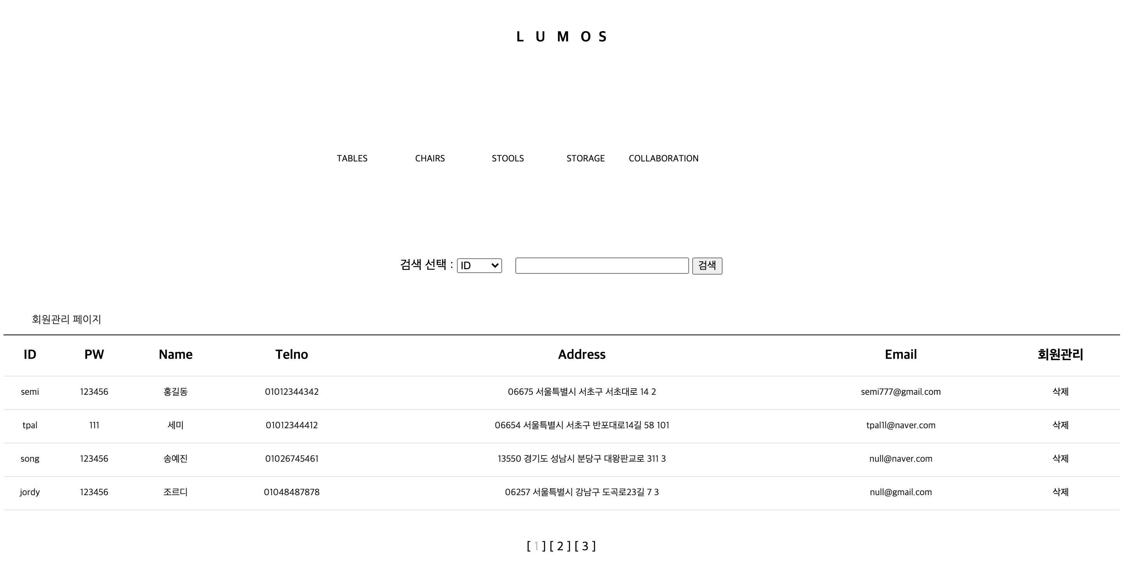
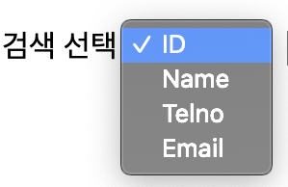
03
화면 구성
ADMIN _ 회원 관리
ID, 이름, 전화번호, 이메일로 검색 가능
현재는 4명 넘어가면 paging 되게! (조정 가능)

Slide 30
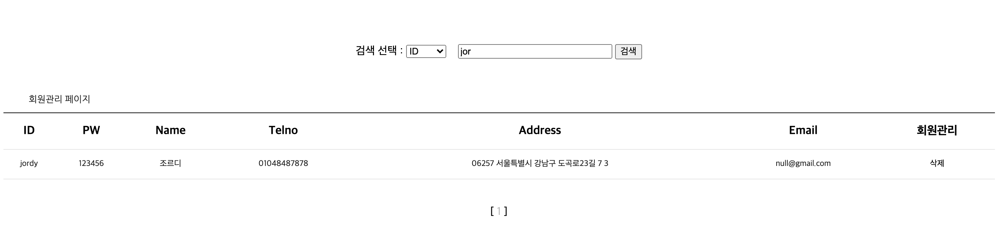
03
화면 구성
ADMIN _ 회원 관리
[ EX ] ID로 검색 (Like 검색 가능)
전체를 치지 않아도 비슷한 검색 결과 모두 가져옴

Slide 31
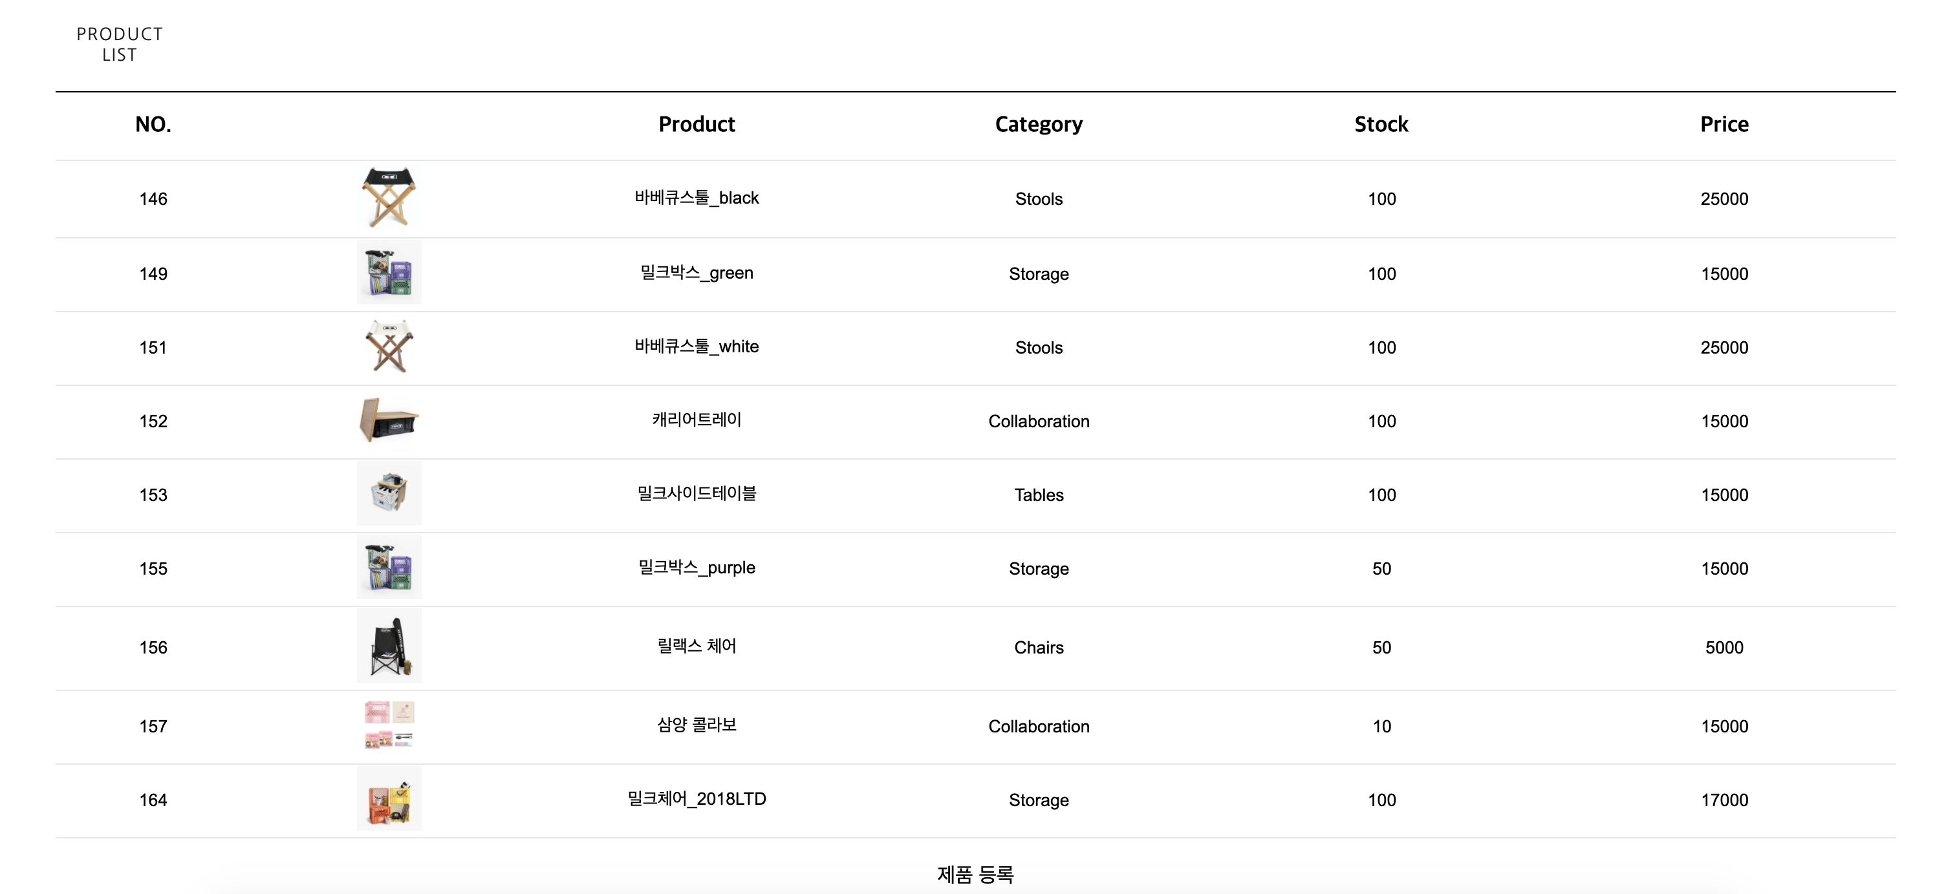
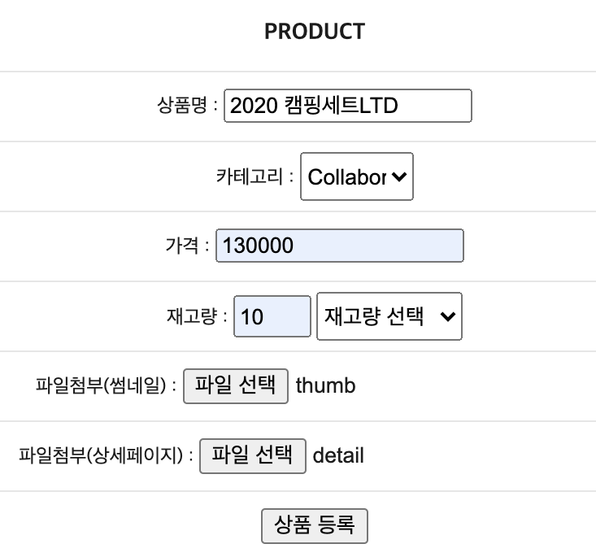
03
화면 구성
ADMIN _ 상품 등록
제품 등록을 누르면 오른쪽 창이 켜지며,
재고량, 썸네일, 상세페이지를 지정하여 제품을 등록할 수 있다.

Slide 32
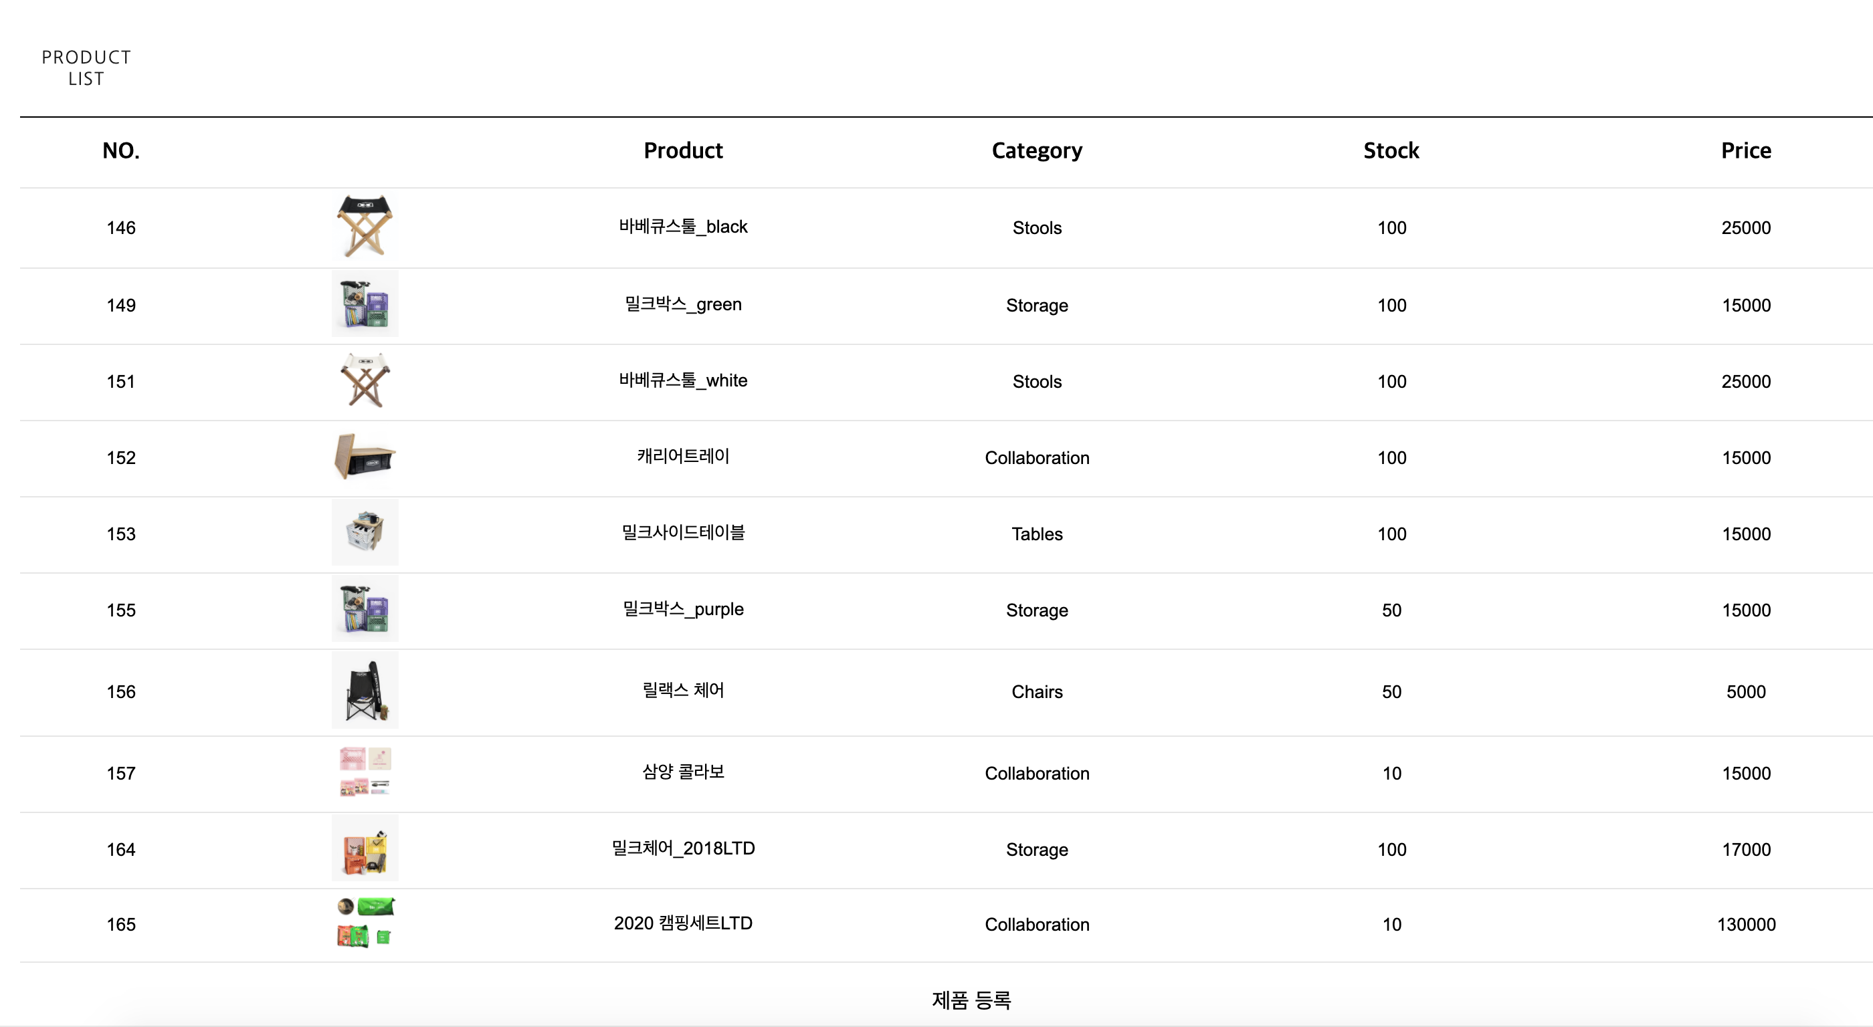
03
화면 구성
ADMIN _ 상품 등록
→ 상품이 등록된 모습

Slide 33
LUMOS
초보 캠핑러에게는 등불 · 캠핑 고인물에게는 소울메이트
Q & A
copyright © 힐링하조 – 박세미, 박인우, 송예진, 차종한. all rights reserved.

